Slide 1
债券基础回顾
债券交易投资的进阶课程
2018/05/22
Notes:
V1.4 修改了同一发行人的10Y收益率走势图

Slide 2
目 录
（一）收益率的概念
（二）债券的定价
（三）利率风险指标：久期和凸性
（四）利率风险指标：波动性

Slide 3
（一）收益率的概念
到期收益率、即期收益率和远期收益率的概念、区别和各自的适用场景

Slide 4
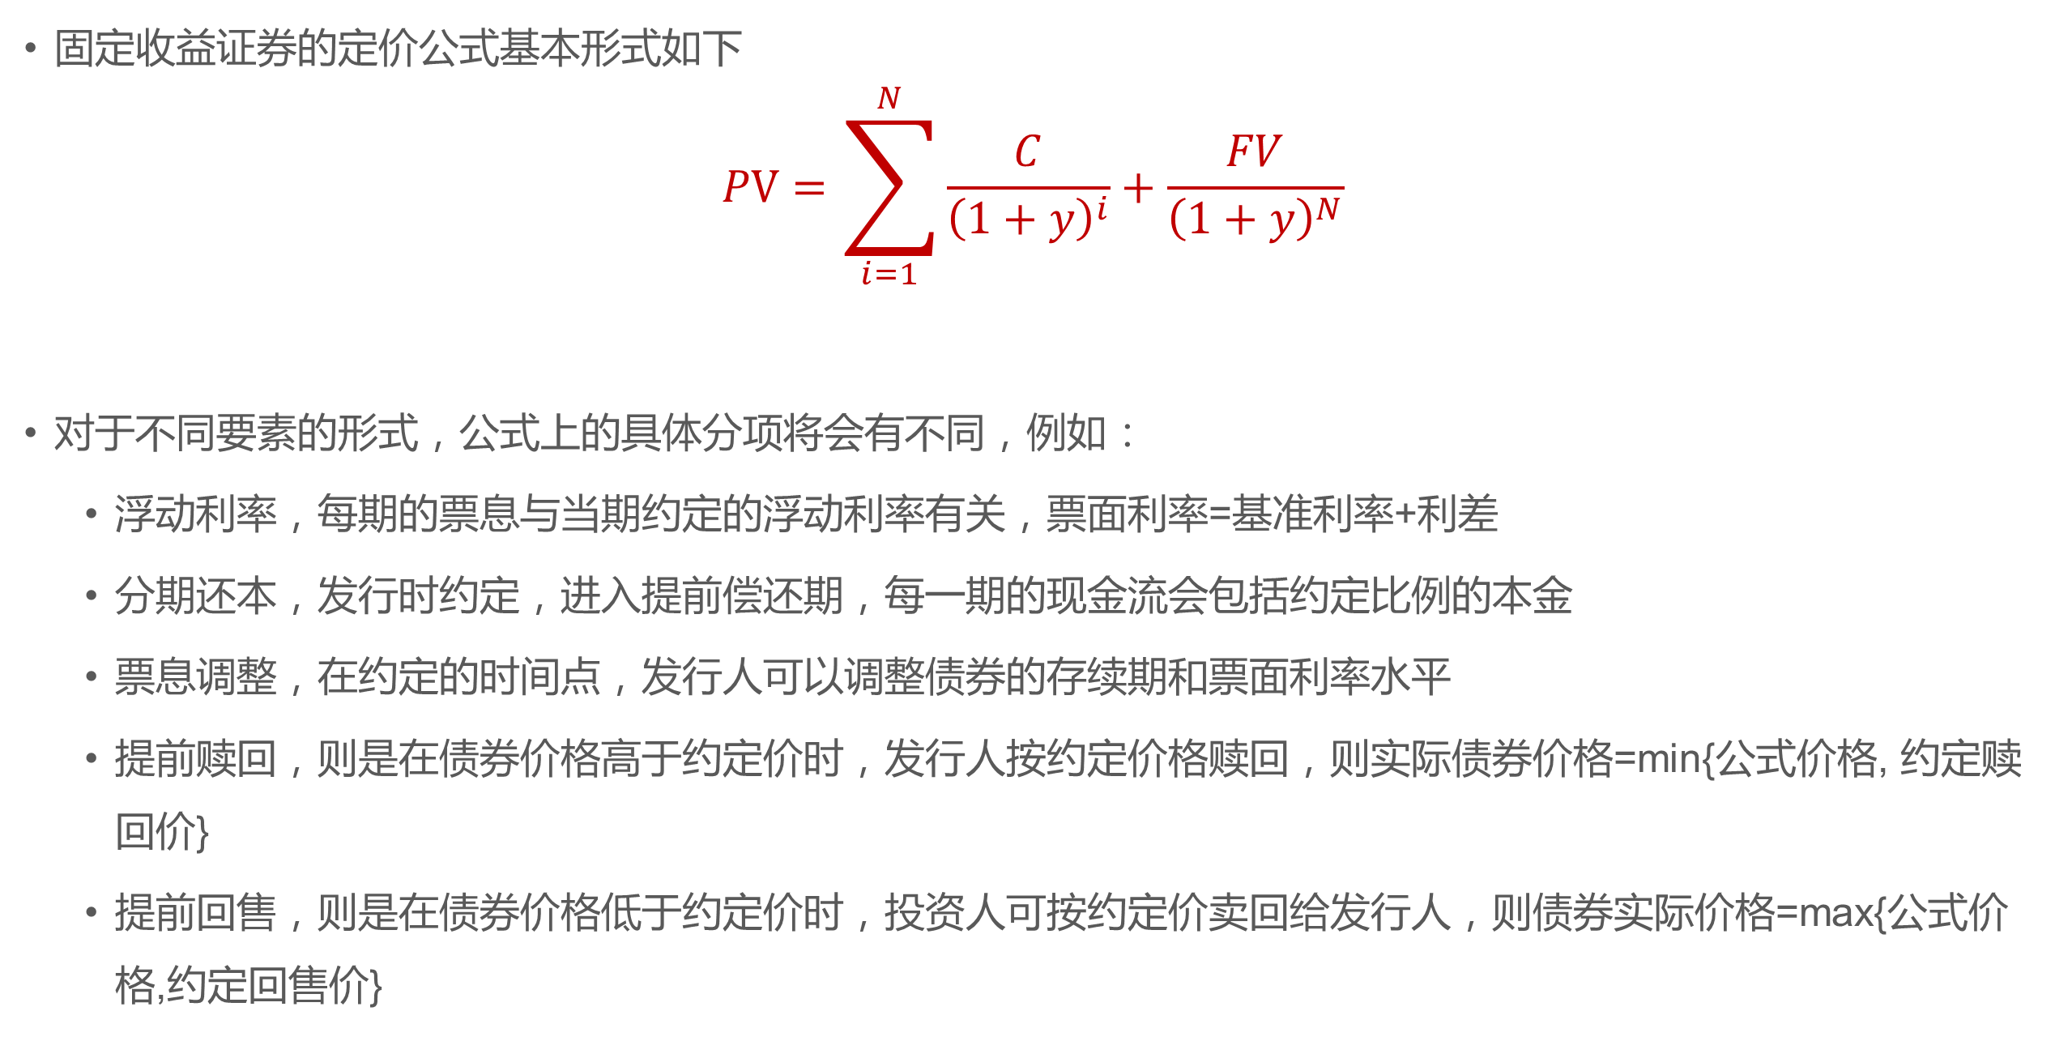
到期收益率
固定收益证券的定价公式基本形式如下
$$PV=\sum_{i=1}^{N}{\frac{C}{{\left(1+y\right)}^{i}}+\frac{FV}{{\left(1+y\right)}^{N}}}$$
对于不同要素的形式，公式上的具体分项将会有不同，例如：
  浮动利率，每期的票息与当期约定的浮动利率有关，票面利率=基准利率+利差
  分期还本，发行时约定，进入提前偿还期，每一期的现金流会包括约定比例的本金
  票息调整，在约定的时间点，发行人可以调整债券的存续期和票面利率水平
  提前赎回，则是在债券价格高于约定价时，发行人按约定价格赎回，则实际债券价格=min{公式价格, 约定赎回价}
  提前回售，则是在债券价格低于约定价时，投资人可按约定价卖回给发行人，则债券实际价格=max{公式价格,约定回售价}

Slide 5







到期收益率
到期收益率是最简单直观的，但假设条件较强：假定未来各期现金流收入的贴现率都相同，且持有至资产到期。
在假设成立的条件下，分析推理过程简单明了；但假设条件过于强烈，在现实极难建立直接对应，因此各种分析结论仅能作为参照。
$$PV=\frac{C}{{\left(1+y\right)}^{1}}+\frac{C}{{\left(1+y\right)}^{2}}+\frac{C}{{\left(1+y\right)}^{3}}+\frac{C}{{\left(1+y\right)}^{4}}+\frac{C}{{\left(1+y\right)}^{5}}+\frac{C}{{\left(1+y\right)}^{6}}+\frac{FV}{{\left(1+y\right)}^{6}}$$
PV?
$$\frac{1}{{\left(1+y\right)}^{1}}$$
$$\frac{1}{{\left(1+y\right)}^{2}}$$
$$\frac{1}{{\left(1+y\right)}^{3}}$$
$$\frac{1}{{\left(1+y\right)}^{4}}$$
$$\frac{1}{{\left(1+y\right)}^{5}}$$
$$\frac{1}{{\left(1+y\right)}^{6}}$$
C
C
C
C
C
C
FV

Slide 6
到期收益率的差异
不同时期的到期收益率，其实并不相同，即使是同一主体所发行的债券。
  170210和170215均为国开行发行的10年期国开债，发行时间相差不到5个月，利差相差在5–14 bp。

Slide 7







即期收益率
即期收益率，符合时间价值的认知，将债券资产的各期现金流分解为单一现金流，并按照相应时点上的收益率贴现。由于时间复利、流动性等因素作用，期限越长的现金流所适用的收益率越高。
但表达繁琐，还要求市场存在可得的即期收益率，计算精度高等，因此，在普及和使用上缺乏便利性。但要精准的对收益率曲线进行定量研究，即期收益率则是最精确的语言。
$$PV=\frac{C}{{\left(1+r_{1}\right)}^{1}}+\frac{C}{{\left(1+r_{2}\right)}^{2}}+\frac{C}{{\left(1+r_{3}\right)}^{3}}+\frac{C}{{\left(1+r_{4}\right)}^{4}}+\frac{C}{{\left(1+r_{5}\right)}^{5}}+\frac{C}{{\left(1+r_{6}\right)}^{6}}+\frac{FV}{{\left(1+r_{6}\right)}^{6}}$$
PV?
$$r_{5}$$
$$r_{6}$$
$$r_{3}$$
$$r_{4}$$
$$r_{1}$$
$$r_{2}$$
C
C
C
C
C
C
FV

Slide 8
即期收益率
以170215为例，票息为4.24元，当前全价为95.88元，采取不同收益率进行贴现。
债券代码 | 时点t | 现金流C | 即期收益率 r_{i} | 贴现率 df=1/(1+r_{i})^t | 贴现现金流 （元）
170215.IB | 1 | 4.24 | 3.96 | 0.96 | 4.15
 | 2 | 4.24 | 4.46 | 0.92 | 3.96
合计 |  | 8.48 |  |  | 8.11
债券代码 | 时点t | 现金流C | 到期收益率 ytm | 贴现率 df=1/(1+ytm)^t | 贴现现金流 （元）
170215.IB | 1 | 4.24 | 5.04 | 0.95 | 4.13
 | 2 | 4.24 | 5.04 | 0.91 | 3.93
合计 |  | 8.48 |  |  | 8.16
到期收益率的偏误=8.16-8.11=0.05
Notes:
2018.2.1

Slide 9







远期收益率
将收益率所代表时间含义，从当下/今天放宽至未来某一时点，至于未来时点的收益率计算规则，既可以使用到期收益率、也可以使用即期收益率的规则。
衍生品合约中会频繁涉及到未来多个时点的现金流收付计算，只有使用远期的即期收益率才能得到精确数额。在实践中，远期收益率更多的是指代远期的即期收益率。
PV
$$r_{1}$$
$$f_{1,3}$$
$$f_{1,4}$$
$$f_{1,5}$$
$$f_{1,1}$$
$$f_{1,2}$$
$${\left({1+r}_{2}\right)}^{2}=\left(1+r_{1}\right)\left(1+f_{1,2}\right)$$
$$f_{1,2} =\frac{{\left({1+r}_{2}\right)}^{2}}{1+r_{1}}−1$$
C
C
C
C
C
C
FV

Slide 10
远期收益率计算
远期的即期收益率
远期的到期收益率
债券代码 | 时点t | 现金流C | 即期收益率 ri | 贴现值当前 |  | 贴现至第1期末
 |  |  |  | 贴现率 df=1/(1+r_{i})^t | 贴现现金流 | 远期的即期收益率 | 贴现率 df=1/(1+r_{i})^（t-1） | 贴现现金流
170215.IB | 1 | 4.24 | 3.96 | 0.96 | 4.15 | - | - | -
 | 2 | 4.24 | 4.46 | 0.92 | 3.96 | 5.01 | 0.95 | 3.93
 | 3 | 4.24 | 4.70 | 0.87 | 3.77 | 5.11 | 0.91 | 3.73
合计 |  |  |  |  | 11.88 |  |  | 7.66
债券代码 | 时点t | 现金流C | 即期收益率 ri | 贴现值当前 |  | 贴现至第1期末
 |  |  |  | 贴现率 df=1/(1+r_{i})^t | 贴现现金流 | 远期的到期收益率 | 贴现率 df=1/(1+ytm)^（t-1） | 贴现现金流
170215.IB | 1 | 4.24 | 3.96 | 0.96 | 4.15 | - | - | -
 | 2 | 4.24 | 4.46 | 0.92 | 3.96 | 5.18 | 0.95 | 3.92
 | 3 | 4.24 | 4.70 | 0.87 | 3.77 | 5.18 | 0.90 | 3.73
合计 |  |  |  |  | 11.88 |  |  | 7.65

Slide 11
持有期收益率
若投资者不想持有资产至到期，只是想持有一段时间，则使用到期收益率、即期收益率进行测算实际收益，都会出现一定误差，这个误差会随着持有时长而迅速加大。
持有期收益率：考虑持有期间各项可得收益，以及实收现金流的再投资收益。
持有期间
PV
未来收益部分
再投资部分
C
C
C
C
C
C
FV

Slide 12
持有期收益率计算
以170215.IB为例，在付息日购买50000张债券并持有1.5年，期初（时间点为0）收益率为5.04。
1.5年后，卖出收益率上升90bp（每半年上升30bp）
债券持有期价格变动 |  |  |  | 损益计算
时间点 （年） | 到期收益率（%） | 全价 （元） | 全价金额 （元） | 资本利得 （元） | 应计利息差额 （元） | 已付票息收入 （元） | 再投资时长（年） | 再投资损益 （元）
0.0 | 5.04 | 95.89 | 4,794,600 | - | - | - | - | -
0.5 | 5.34 | 96.22 | 4,811,100 | -88,590 | 105,130 | 0 | - | -
1.0 | 5.64 | 92.54 | 4,626,950 | -167,640 | 0 | 212,500 | 0.49 | 5,900
1.5 | 5.94 | 93.32 | 4,665,915 | -233,815 | 105,130 | 0 | 0 | 0
 |  |  |  | -233,815 | 105,130 | 212,500 |  | 5,900
$持有期损益=期末全价金额+利息收入+再投资损益−期初全价金额=4,665,915+105,130+212,500+5,900−4,794,600=89,715$
$持有期收益率=\frac{持有期损益}{期初全价金额}×\frac{365}{持有期天数}×100\%=\frac{89,715}{4,794,600}×\frac{365}{548}=1.25\%$

Slide 13
即期收益率和到期收益率的比较
 | 到期收益率 | 即期收益率 | 持有期收益率
时间起点 | 当日 | 当日 | 建仓日
时间终点 | 资产到期 | 现金流到期 | 平仓日
假设条件 | 各期贴现率相同 资产持有到期 | 不同时点的贴现率不同 现金流持有到期 | 考虑再投资收益
表达 | 一个数值 | 一串数值 | 一个数值
优势 | 交流简便 方法论成熟 普及度最高 | 接近市场实际 精确计量 与金融建模契合度高 | 接近交易操作的实际 考虑再投资 反映综合投资能力
劣势 | 与实际相差较大 不体现时间价值 对期限结构反映不充分 不考虑再投资 | 计算繁琐 市场有效性决定结果准确度 不考虑再投资 | 随市场行情变化 与持有时长、付息频率相关 再投资的机会成本

Slide 14
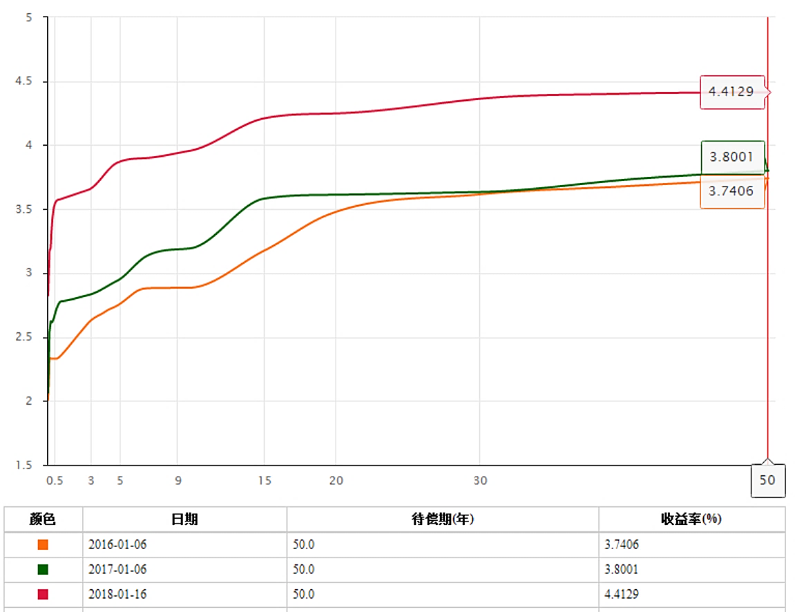
收益率曲线
在某一时点，不同期限的即期利率水平与对应期限的二维关系，被称为利率期限结构。
收益率曲线显示了一组资质相同，但期限不同的债券或其他金融工具到期收益率的图线。
精确的分析都是基于即期收益率曲线的；若要求不高，可用到期收益率曲线替代，但应注意存在误差。

Slide 15

收益率曲线
期限结构的解释：预期理论
  期限结构取决于市场对未来利率的预期；在投资期限给定的条件下，投资者对投资对象的期限偏好无差异。
  $$\left.{\left[1+r_{2}\right]}^{2}=[1+r_{1}][1+E(f_{1})\right]$$
  $$r_{2}−r_{1}≈\left\{E\left(f_{1}\right)−r_{2}\right\}$$
这个期望值就是远期利率的概念
S
S′
S′
S
D′
D
D
D′
1年期借贷市场
2年期借贷市场

Slide 16

收益率曲线
期限结构的解释：流动性偏好理论
  债券期限越长，流动性越差，投资者需要补偿越多。
$${\left[1+r_{2}\right]}^{2}=[1+r_{1}][1+E(f_{1})+\text{P} ]$$
$$r_{2}−r_{1}≈\left\{E\left(f_{1}\right)+P−r_{2}\right\}$$
  解释为什么期限结构数时候呈现正常形状，但无法解释倒置、水平、驼峰等形态。
溢价的来源不仅包括流动性，还可以包括波动性、对手信用风险、交易成本等

Slide 17
收益率曲线
期限结构的解释：市场分割理论
  市场处于分割状态，市场由具有不同投资期限偏好的投资群体组成，每类投资者固定偏好于某类期限的债券投资。
  应该分段来理解期限结构的形态。
利率
超长期资金
中长期资金
短期资金
剩余期限

Slide 18
（二）债券的定价
重新认识债券定价公式，影响债券价格的因素到底有哪些

Slide 19
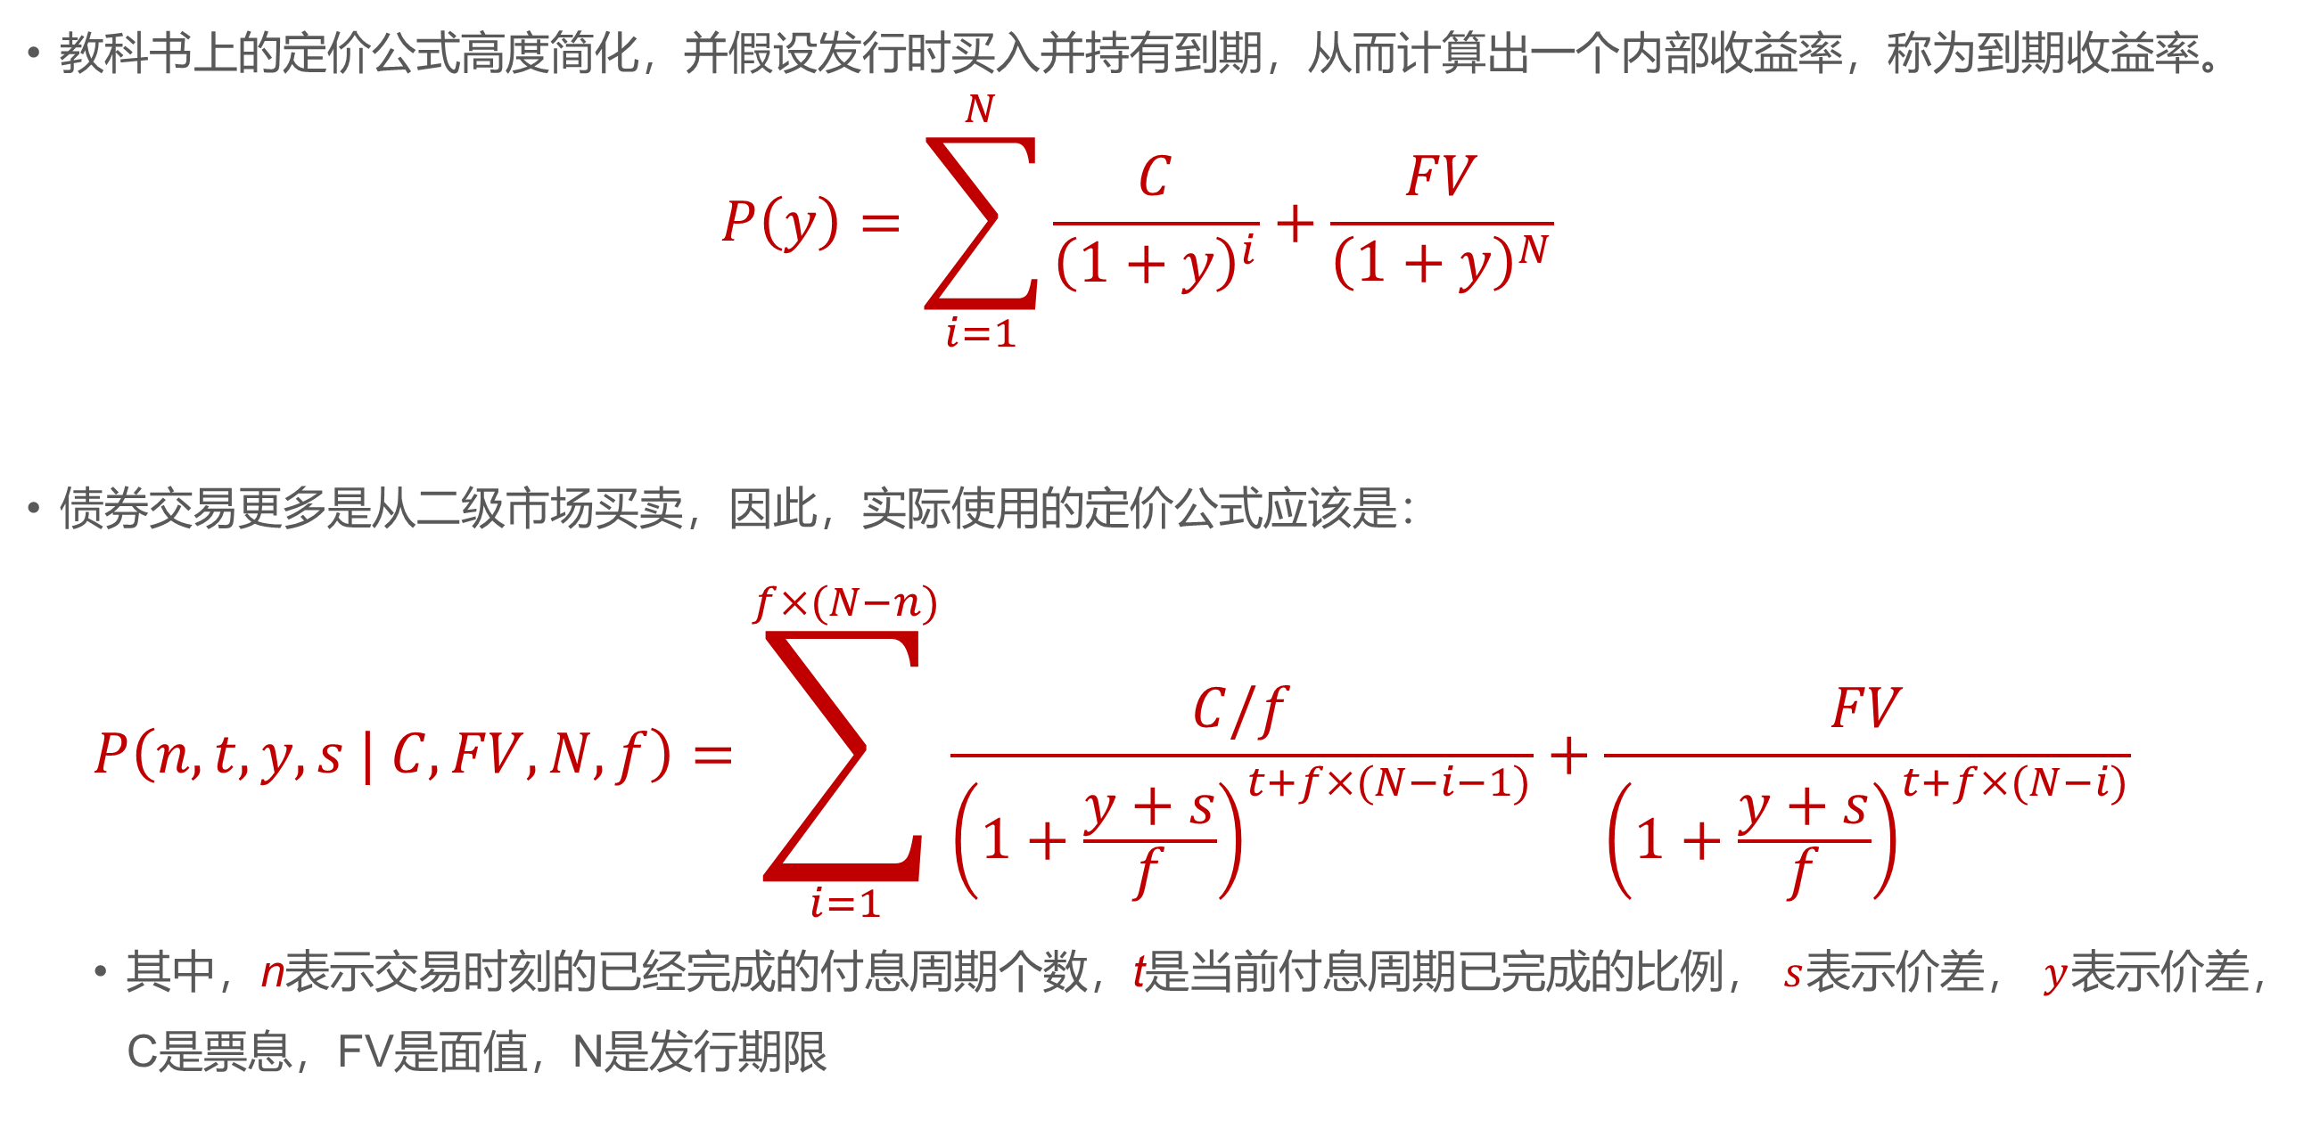
重新认识债券定价公式
教科书上的定价公式高度简化，并假设发行时买入并持有到期，从而计算出一个内部收益率，称为到期收益率。
$$P\left(y\right)=\sum_{i=1}^{N}{\frac{C}{{\left(1+y\right)}^{i}}+\frac{FV}{{\left(1+y\right)}^{N}}}$$
债券交易更多是从二级市场买卖，因此，实际使用的定价公式应该是：
  $$P\left(n,t,y,s | C,FV,N,f\right)=\sum_{i=1}^{f×(N−n)}{\frac{C/f}{{\left(1+\frac{y+s}{f}\right)}^{t+f×(N−i−1)}}+\frac{FV}{{\left(1+\frac{y+s}{f}\right)}^{t+f×(N−i)}}}$$
  其中，n表示交易时刻的已经完成的付息周期个数，t是当前付息周期已完成的比例， $s$表示价差， $y$表示价差，C是票息，FV是面值，N是发行期限

Slide 20

债券定价
利用到期收益率计算债券价格
$$P\left(n,t,y | f,C,FV,N\right)=\sum_{i=1}^{N−n}{\frac{C/f}{{\left(1+y/f\right)}^{t+N×f−i}}+\frac{FV}{{\left(1+y/f\right)}^{t+N×f−1}}}$$
债券代码 | i | 现金流C | 发行年限N | 付息频率f | 到期收益率y | 当前已完成付息周期比例t | 贴现现金P
170215.IB | 1 | 4.24 | 10 | 1 | 5.04 | 0.56 | 2.65
 | 2 | 4.24 | 10 | 1 | 5.04 | 0.56 | 2.78
 | 3 | 4.24 | 10 | 1 | 5.04 | 0.56 | 2.92
 | 4 | 4.24 | 10 | 1 | 5.04 | 0.56 | 3.07
 | 5 | 4.24 | 10 | 1 | 5.04 | 0.56 | 3.23
 | 6 | 4.24 | 10 | 1 | 5.04 | 0.56 | 3.39
 | 7 | 4.24 | 10 | 1 | 5.04 | 0.56 | 3.56
 | 8 | 4.24 | 10 | 1 | 5.04 | 0.56 | 3.74
 | 9 | 4.24 | 10 | 1 | 5.04 | 0.56 | 3.93
 | 10 | 4.24 | 10 | 1 | 5.04 | 0.56 | 4.13
 | 10 | 100 | 10 | 1 | 5.04 | 0.56 | 62.50
合计 |  |  |  |  |  |  | 95.89

Slide 21
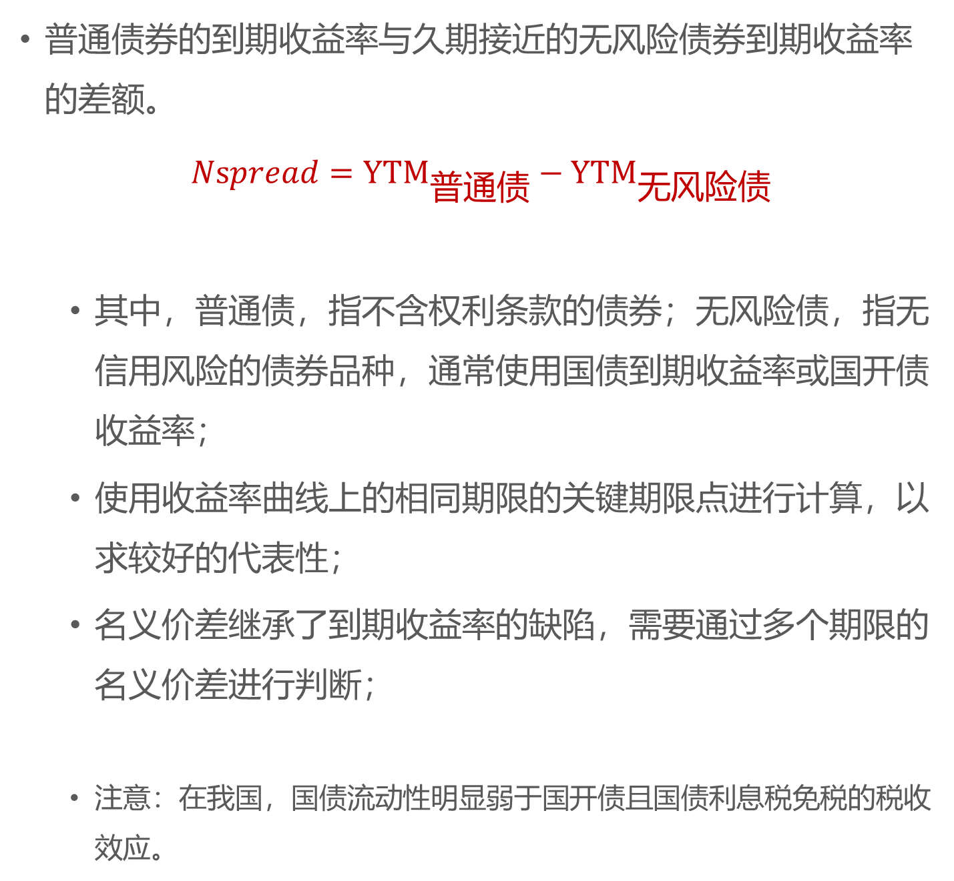
名义价差（Norminal Spread）
普通债券的到期收益率与久期接近的无风险债券到期收益率的差额。
$$Nspread={YTM}_{普通债}−{YTM}_{无风险债}$$
  其中，普通债，指不含权利条款的债券；无风险债，指无信用风险的债券品种，通常使用国债到期收益率或国开债收益率；
  使用收益率曲线上的相同期限的关键期限点进行计算，以求较好的代表性；
  名义价差继承了到期收益率的缺陷，需要通过多个期限的名义价差进行判断；
  注意：在我国，国债流动性明显弱于国开债且国债利息税免税的税收效应。

Slide 22
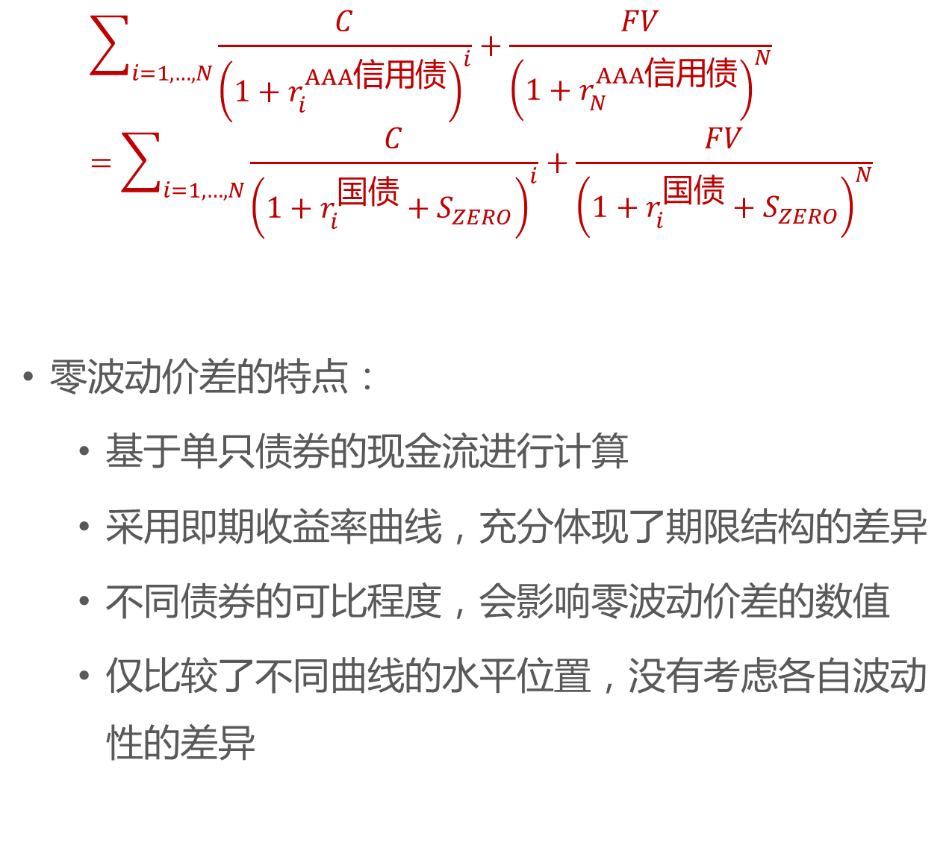
零波动价差（Zero-Volatility Spread）
衡量了普通债在不同期限结构的即期收益率曲线之间的差额常量。
$$\sum_{i=1,…,N}{\frac{C}{{\left(1+r_{i}^{AAA信用债}\right)}^{i}}+\frac{FV}{{\left(1+r_{N}^{AAA信用债}\right)}^{N}}}=\sum_{i=1,…,N}{\frac{C}{{\left(1+r_{i}^{国债}+S_{ZERO}\right)}^{i}}+\frac{FV}{{\left(1+r_{i}^{国债}+S_{ZERO}\right)}^{N}}}$$
零波动价差的特点：
  基于单只债券的现金流进行计算
  采用即期收益率曲线，充分体现了期限结构的差异
  不同债券的可比程度，会影响零波动价差的数值
  仅比较了不同曲线的水平位置，没有考虑各自波动性的差异
两个经验规律
  若即期曲线上行，零波动价差>名义价差
  若即期曲线下行，零波动价差<名义价差

Slide 23
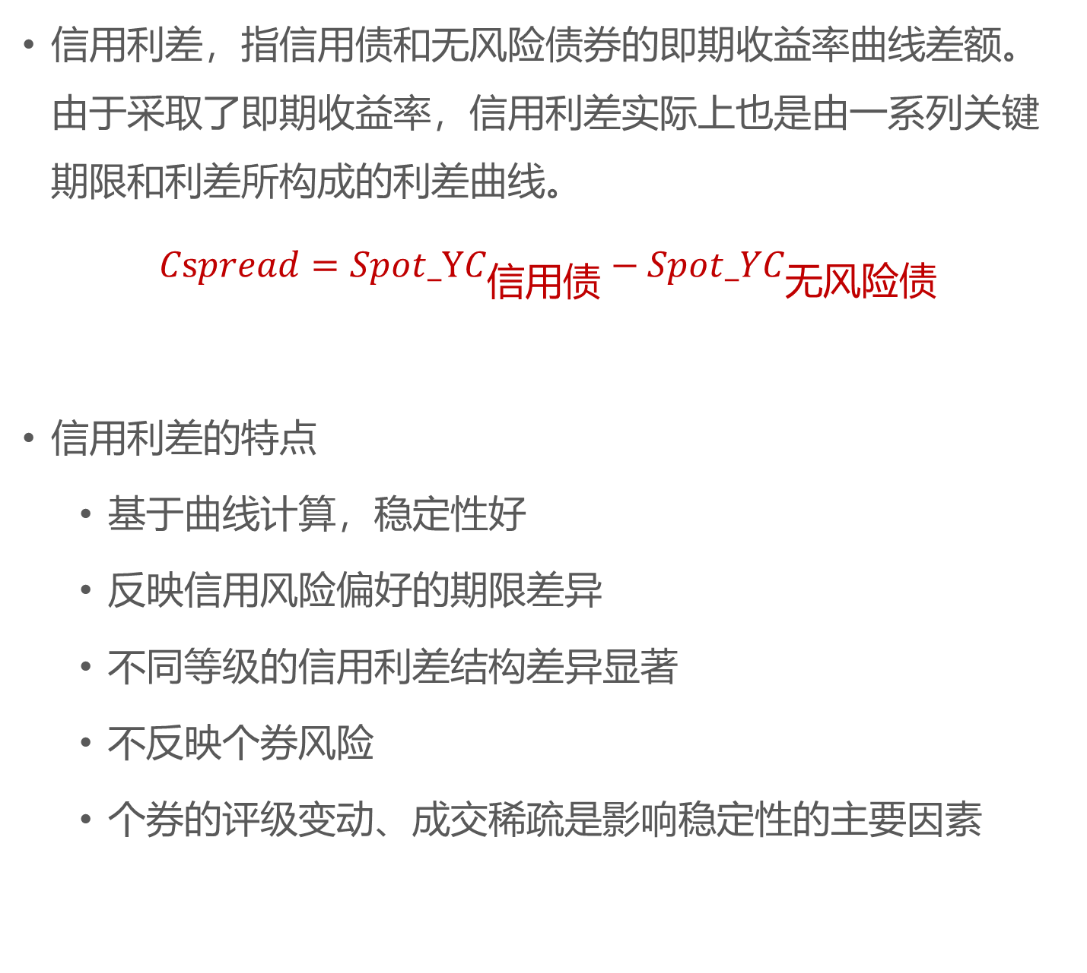
信用价差（Credit Spread）
信用利差，指信用债和无风险债券的即期收益率曲线差额。由于采取了即期收益率，信用利差实际上也是由一系列关键期限和利差所构成的利差曲线。
$$Cspread={Spot_YC}_{信用债}−{Spot_YC}_{无风险债}$$
信用利差的特点
  基于曲线计算，稳定性好
  反映信用风险偏好的期限差异
  不同等级的信用利差结构差异显著
  不反映个券风险
  个券的评级变动、成交稀疏是影响稳定性的主要因素

Slide 24
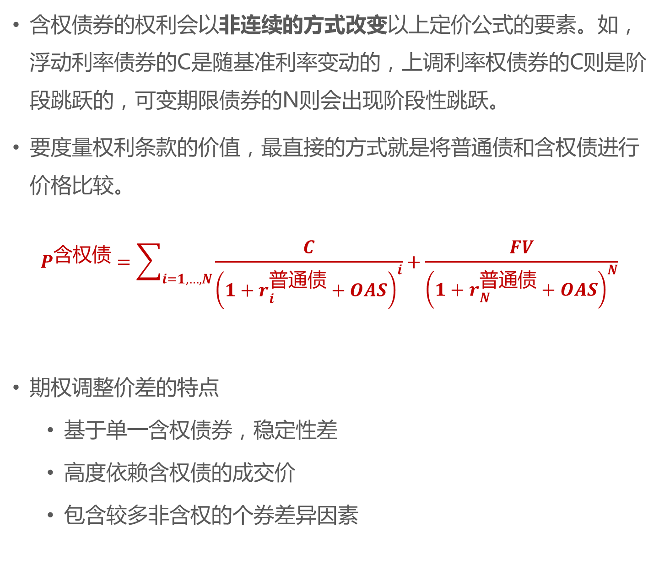
期权调整价差（Option Adjusted Spread）
含权债券的权利会以非连续的方式改变以上定价公式的要素。如，浮动利率债券的C是随基准利率变动的，上调利率权债券的C则是阶段跳跃的，可变期限债券的N则会出现阶段性跳跃。
要度量权利条款的价值，最直接的方式就是将普通债和含权债进行价格比较。
$$P^{含权债}=\sum_{i=1,…,N}{\frac{C}{{\left(1+r_{i}^{普通债}+OAS\right)}^{i}}+\frac{FV}{{\left(1+r_{N}^{普通债}+OAS\right)}^{N}}}$$
期权调整价差的特点
  基于单一含权债券，稳定性差
  高度依赖含权债的成交价
  包含较多非含权的个券差异因素
上图是3只含权债的OAS走势，横轴表示距离行权日的月数；纵轴表示OAS。
含权债的OAS越接近行权日都趋于相同（接近同资质普通债的行业利差）。

Slide 25
几种价差的比较
 | 名义价差 | 零波动价差 | 信用价差 | 期权调整价差
基本原理 | 两个到期收益率之间的差额 | 两个即期收益率之间的差额 | 信用债与无风险债的收益率差额 | 含权债与普通债的收益率差额
基准目标 | 资质可比的个券或收益率曲线 | 收益率曲线 | 资质可比的个券或收益率曲线 | 资质可比的个券
收益率类型 | 到期 | 即期 | 到期（即名义价差） 即期（即零波动价差） | 即期
优势 | 简便、直观、普及 | 符合期限结构的假设 | 直观反映个券的市场风险 | 直观反映期权价值
劣势 | 到期收益率的缺陷 个券因素 | 计算繁琐 个券因素 | 个券因素 | 可比债券稀缺 个券因素 市场容量小
资质可比：相似的主体规模、存续期、信用、行业等差异，相似的经营和盈利状况等。
个券因素：在主体资质可比前提下，个券应具有相似的待偿期，债券要素，以避免投资者的偏好差异。

Slide 26
（三）利率风险指标：久期和凸性
久期和凸性是市场风险的第一层次表达，侧重于衡量趋势判断的风险

Slide 27
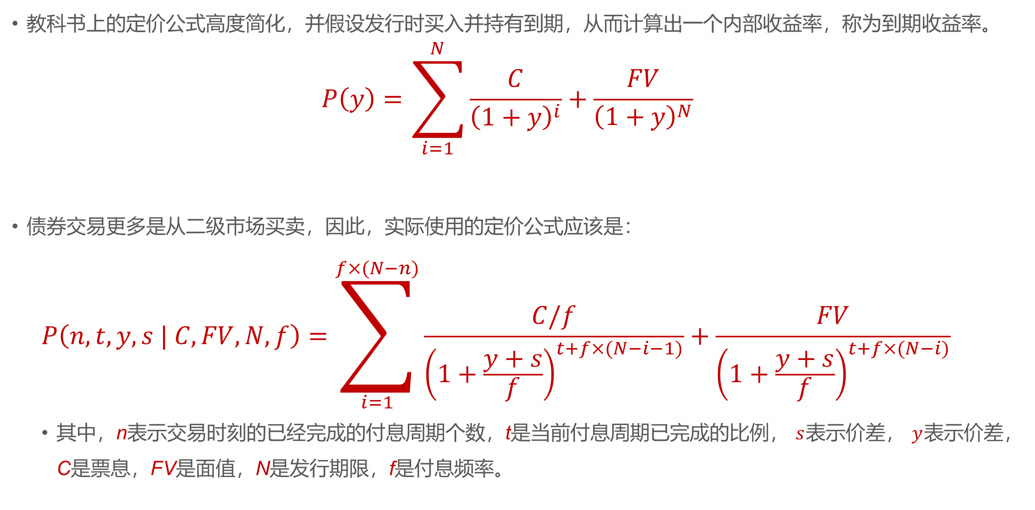
重新认识债券定价公式
教科书上的定价公式高度简化，并假设发行时买入并持有到期，从而计算出一个内部收益率，称为到期收益率。
$$P\left(y\right)=\sum_{i=1}^{N}{\frac{C}{{\left(1+y\right)}^{i}}+\frac{FV}{{\left(1+y\right)}^{N}}}$$
债券交易更多是从二级市场买卖，因此，实际使用的定价公式应该是：
  $$P\left(n,t,y,s | C,FV,N,f\right)=\sum_{i=1}^{f×(N−n)}{\frac{C/f}{{\left(1+\frac{y+s}{f}\right)}^{t+f×(N−i−1)}}+\frac{FV}{{\left(1+\frac{y+s}{f}\right)}^{t+f×(N−i)}}}$$
  其中，n表示交易时刻的已经完成的付息周期个数，t是当前付息周期已完成的比例， $s$表示价差， $y$表示价差，C是票息，FV是面值，N是发行期限，f是付息频率。

Slide 28
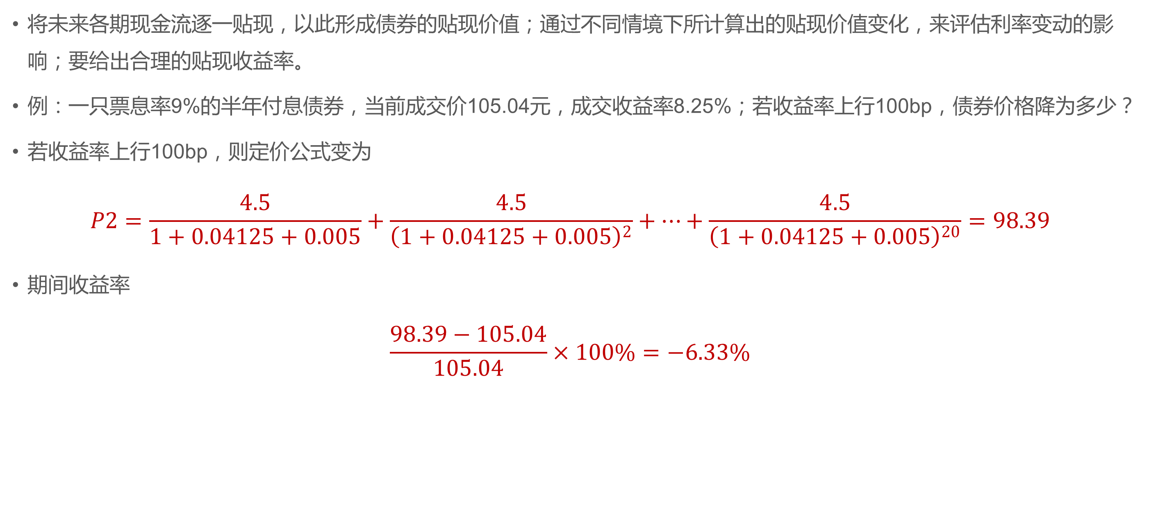
单券定价
将未来各期现金流逐一贴现，以此形成债券的贴现价值；通过不同情境下所计算出的贴现价值变化，来评估利率变动的影响；要给出合理的贴现收益率。
例：一只票息率9%的半年付息债券，当前成交价105.04元，成交收益率8.25%；若收益率上行100bp，债券价格降为多少？
若收益率上行100bp，则定价公式变为
$$P2=\frac{4.5}{1+0.04125+0.005}+\frac{4.5}{{\left(1+0.04125+0.005\right)}^{2}}+…+\frac{4.5}{{\left(1+0.04125+0.005\right)}^{20}}=98.39$$
期间收益率
$$\frac{98.39−105.04}{105.04}×100\%=−6.33\%$$

Slide 29
精确定价法：优劣分析
优势：
  精确！精确！精确！
劣势：
  对于大型投组，计算复杂度快速增加
  对含权债需要建模
    结果的准确度受限于建模假设和建模技术的准确度；
    对于多只含权债的组合，需要考虑各种各样的模型，复杂度几何级数上升；
实践：
  使用近似方法：久期和凸性

Slide 30
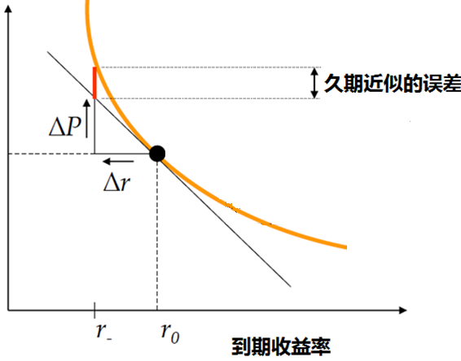
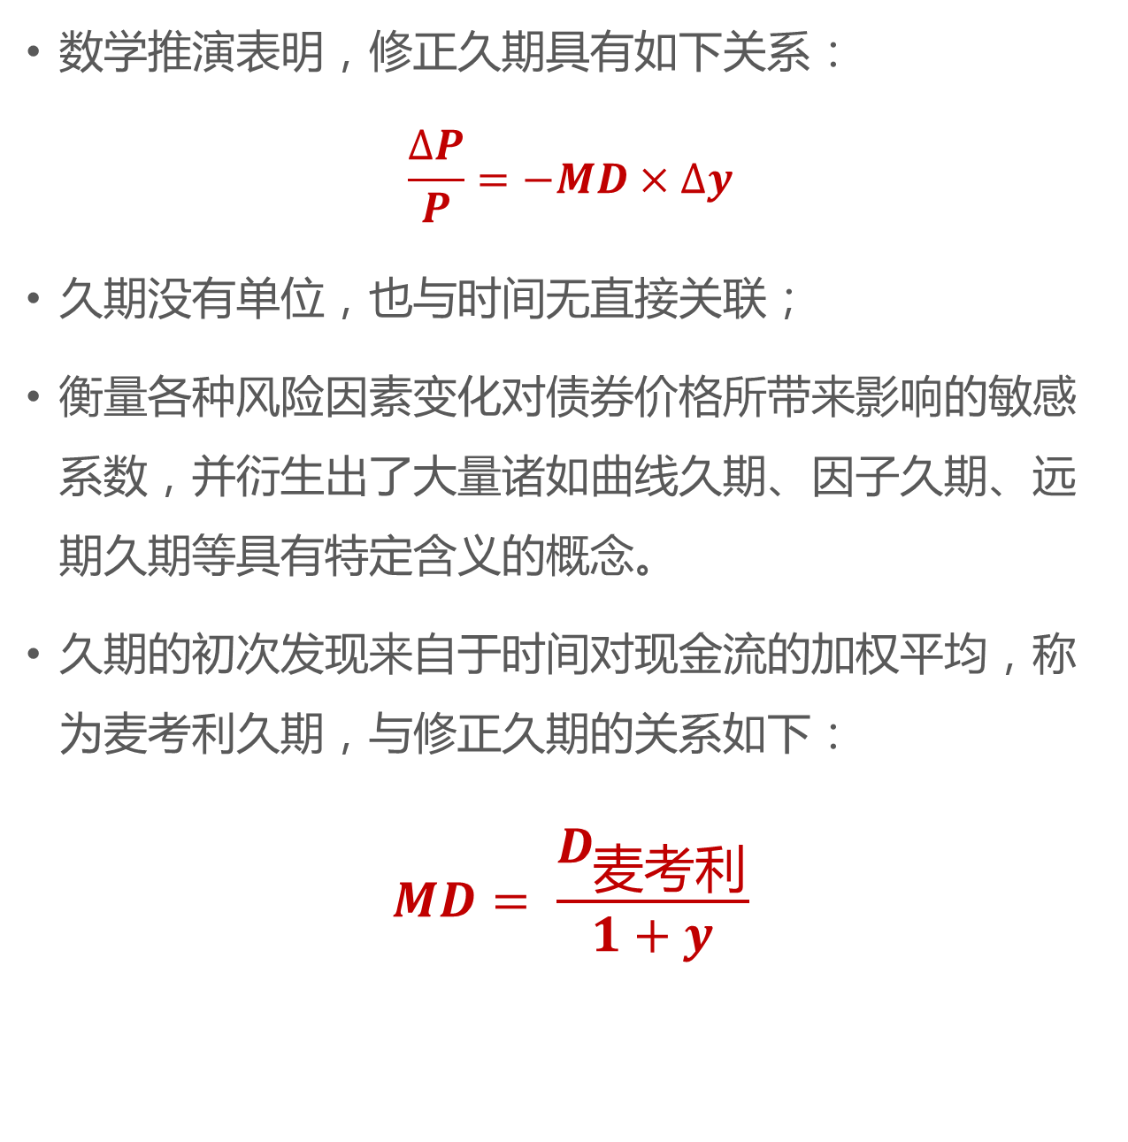
久期：衡量价格对到期收益率变化的敏感性
数学推演表明，修正久期具有如下关系：
$$\frac{∆P}{P}=−MD×∆y$$
久期没有单位，也与时间无直接关联；
衡量各种风险因素变化对债券价格所带来影响的敏感系数，并衍生出了大量诸如曲线久期、因子久期、远期久期等具有特定含义的概念。
久期的初次发现来自于时间对现金流的加权平均，称为麦考利久期，与修正久期的关系如下：
$$MD= \frac{D_{麦考利}}{1+y}$$

Slide 31
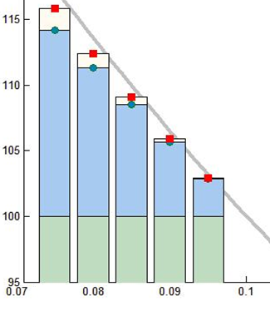
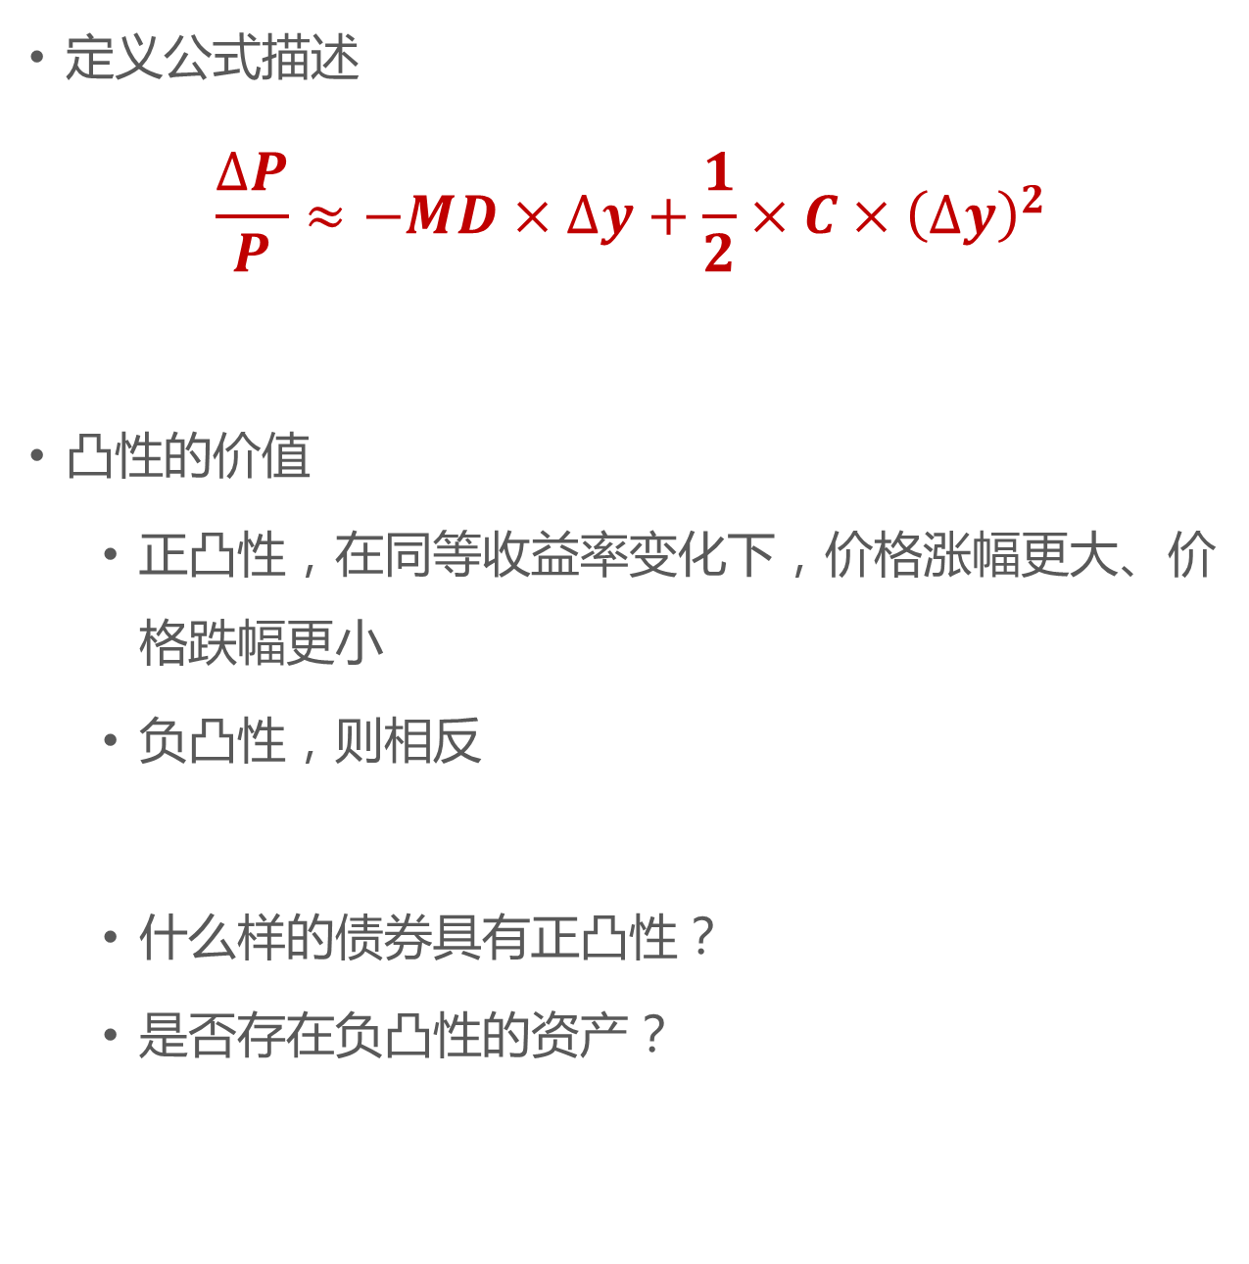
凸性：衡量久期对到期收益率变化的敏感性
定义公式描述
$$\frac{∆P}{P}≈−MD×∆y+\frac{1}{2}×C×{\left(∆y\right)}^{2}$$
凸性的价值
  正凸性，在同等收益率变化下，价格涨幅更大、价格跌幅更小
  负凸性，则相反
  什么样的债券具有正凸性？
  是否存在负凸性的资产？
凸性的
效果！

Slide 32
价格和收益率的关系：普通债券
普通债券（一次到期还本付息、贴现、固定利率）
  价格与收益率的关系是负向变动
  对于利率以较小幅度的向上变动和向下变动，价格变动的幅度是等同的
  对于利率以较大幅度的向上变动和向下变动，价格变动的幅度将会出现差异（凸性）
  ·收益率变小，价格涨幅逐渐加快；收益率变大，价格跌幅逐渐收窄
  不同债券的久期和凸性都是变化的
  相同债券在不同时点或不同价格上的久期和凸性也是变化的
  收益率越小，久期和凸性变大；反之，久期和凸性变小

Slide 33
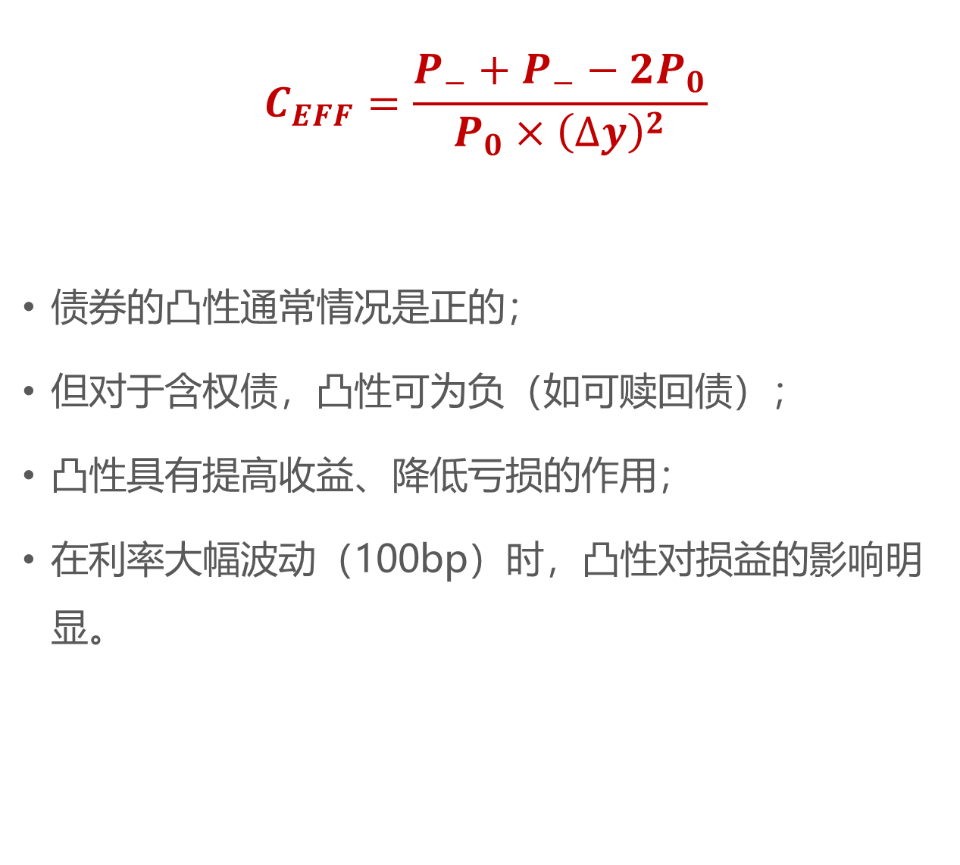

含权债的久期和凸性
有效久期（Effective Duration）
凸性（Effective Convexity）
$$D_{EFF}=\frac{P_{−}−P_{+}}{2×P_{0}×∆y}$$
债券的久期>=0；
久期越高，风险越大；
反映了95%左右的利率风险。
$$C_{EFF}=\frac{P_{−}+P_{−}−2P_{0}}{P_{0}×{\left(∆y\right)}^{2}}$$
债券的凸性通常情况是正的；
但对于含权债，凸性可为负（如可赎回债）；
凸性具有提高收益、降低亏损的作用；
在利率大幅波动（100bp）时，凸性对损益的影响明显。

Slide 34
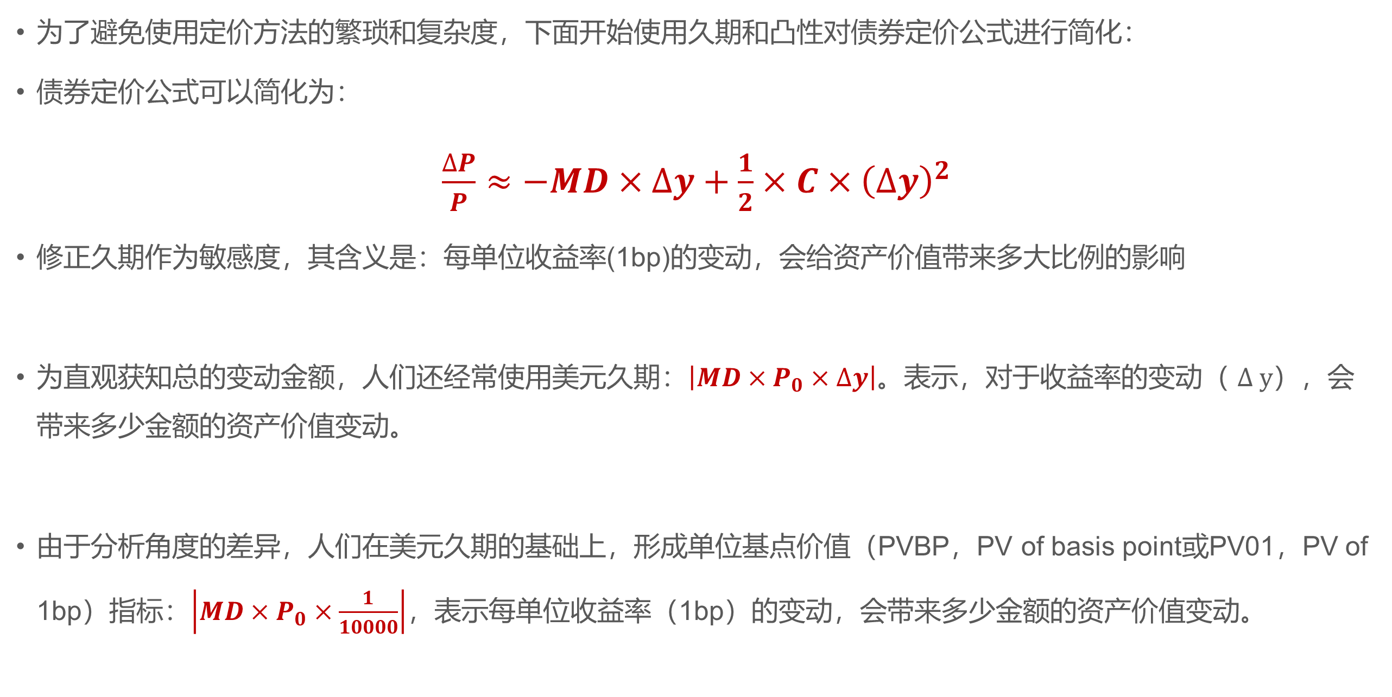
基于久期的风险度量指标
为了避免使用定价方法的繁琐和复杂度，下面开始使用久期和凸性对债券定价公式进行简化：
债券定价公式可以简化为：
$\frac{∆P}{P}≈−MD×∆y+\frac{1}{2}×C×{\left(∆y\right)}^{2}$
修正久期作为敏感度，其含义是：每单位收益率(1bp)的变动，会给资产价值带来多大比例的影响
为直观获知总的变动金额，人们还经常使用美元久期：$\left|MD×P_{0}×∆y\right|$。表示，对于收益率的变动（ $∆ y$），会带来多少金额的资产价值变动。
由于分析角度的差异，人们在美元久期的基础上，形成单位基点价值（PVBP，PV of basis point或PV01，PV of 1bp）指标：$\left|MD×P_{0}×\frac{1}{10000}\right|$，表示每单位收益率（1bp）的变动，会带来多少金额的资产价值变动。

Slide 35

基于凸性的风险度量指标
与久期类似，凸性也会受到嵌入式权利的影响；
  对于普通债，修正凸性的理论公式为：
  $C_{MOD}=\frac{∂MD}{∂y}$
  对于含权债，凸性也需要做相应调整，称为有效凸性：
  $C_{EFF}=\frac{P_{−}+P_{+}−2P_{0}}{P_{0}×{\left(∆y\right)}^{2}}$

Slide 36
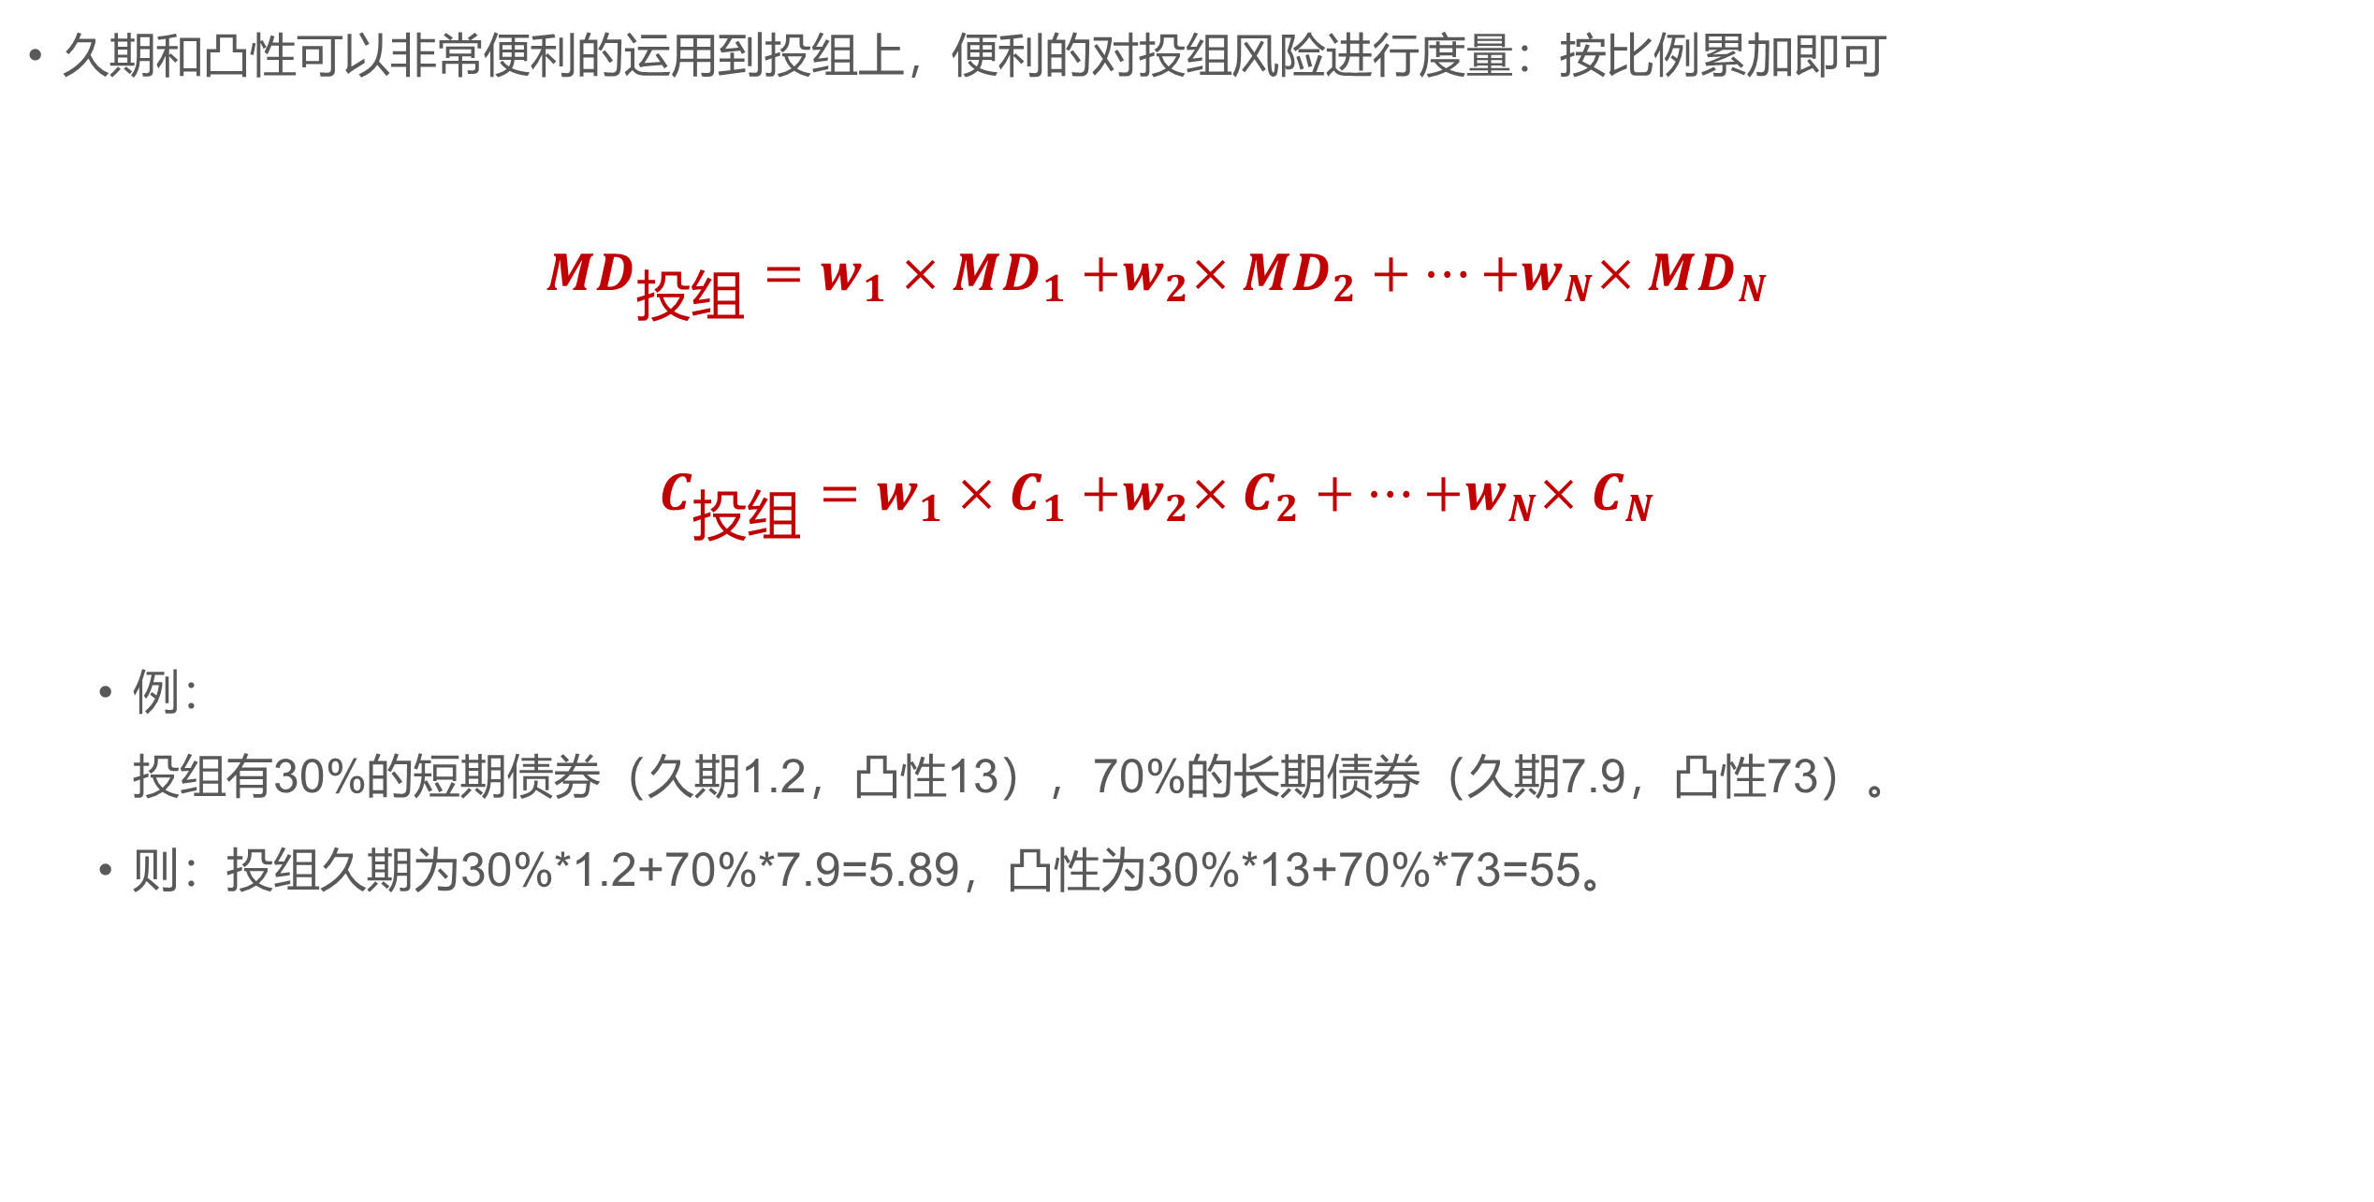
投组的久期和凸性
久期和凸性可以非常便利的运用到投组上，便利的对投组风险进行度量：按比例累加即可
  $${MD}_{投组}=w_{1}×{MD}_{1}{+w}_{2}×{MD}_{2}+…{+w}_{N}×{MD}_{N}$$
  $$C_{投组}=w_{1}×C_{1}{+w}_{2}×C_{2}+…{+w}_{N}×C_{N}$$
  例：
  投组有30%的短期债券（久期1.2，凸性13），70%的长期债券（久期7.9，凸性73）。
  则：投组久期为30%*1.2+70%*7.9=5.89，凸性为30%*13+70%*73=55。

Slide 37
久期和凸性的局限性
久期和凸性是敏感度指标，都将到期收益率视为单一变量。
但在实际中，不同期限的债券所面临的到期收益率是各不相同的。这种使用同一个收益率替换整个收益率曲线的方法，还是存在较大局限性的。
假设的情况
实际的情况

Slide 38
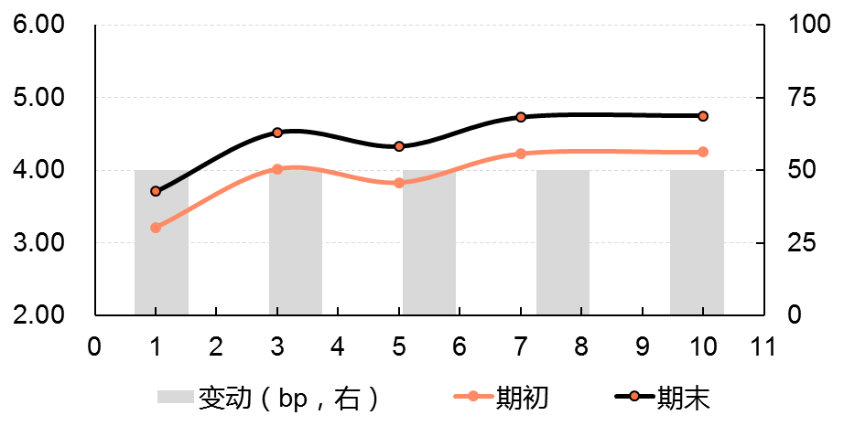
久期和凸性的局限性：假设的平移情况
曲线变动 | 1Y | 3Y | 5Y | 7Y | 10Y
期初 | 3.21 | 4.02 | 3.83 | 4.23 | 4.25
期末 | 3.71 | 4.52 | 4.33 | 4.73 | 4.75
变动（bp，右） | 50 | 50 | 50 | 50 | 50
债券简称 | 期初 |  |  |  |  | 期间变动
 | 全价 | 份额 | 价值 | MD | 剩余期限 | 变动 | 损益 | 期间收益率
 | （元） | （万张） | （万元） |  | （年） | （bp） | （万元） | （%）
3Y债券 | 98.234 | 800 | 78,587.20 | 0.8 | 1.52 | 50 | -314.35 | -0.40%
10Y债券 | 94.531 | 200 | 18,906.20 | 7.9 | 9.51 | 50 | -751.67 | -3.98%
合计 |  | 1000 | 97,493.40 |  |  |  | -1,066.02 | -1.09%

Slide 39
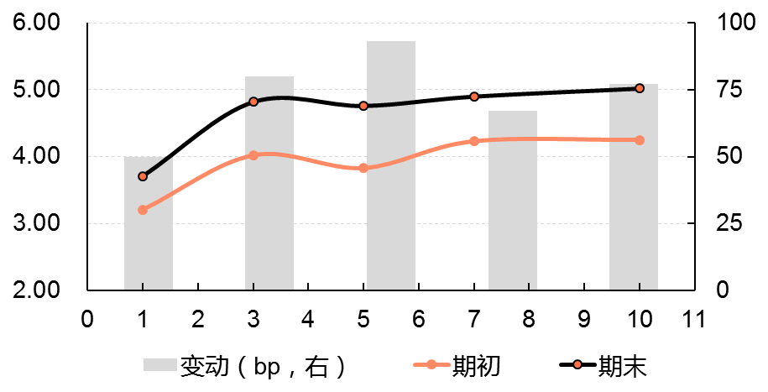
久期和凸性的局限性：实际的常见情况
曲线变动 | 1Y | 3Y | 5Y | 7Y | 10Y
期初 | 3.21 | 4.02 | 3.83 | 4.23 | 4.25
期末 | 3.65 | 4.82 | 4.76 | 4.90 | 5.02
变动（bp，右） | 44 | 80 | 93 | 67 | 77
债券简称 | 期初 |  |  |  |  | 期间变动
 | 全价 | 份额 | 价值 | MD | 剩余期限 | 变动 | 损益 | 期间收益率
 | （元） | （万张） | （万元） |  | （年） | （bp） | （万元） | （%）
3Y债券 | 98.234 | 800 | 78,587.20 | 0.8 | 1.52 | 83 | -524.21 | -0.67%
10Y债券 | 94.531 | 200 | 18,906.20 | 7.9 | 9.51 | 77 | -1,154.94 | -6.11%
合计 |  | 1000 | 97,493.40 |  |  |  | -1,679.15 | -1.72%

Slide 40
常见的曲线形态
最常见的曲线形态变化，也是各类研究报告中常见的趋势判断。
平移
变平
熊陡
熊平
凹陷 | 正蝶式
平移
变陡
牛平
牛陡
凸起 | 负蝶式

Slide 41
常见的曲线形态
根据曲线形态的变化特征，可以从中抽取出三个最重要的特征，这三个因子的分解之后，投资人可以更精细讨论和分析走势
  水平因子：曲线收益率水平的变化幅度，对利率水平的趋势性看法
  斜率因子：曲线的倾斜程度，对长期经济增长速度、短期货币政策的阶段性预期状况，如对经济乐观/悲观
  凸性因子：表示曲线凹凸程度，对特定期限段内供求失衡程度，反映市场预期的结构性矛盾

Slide 42
关键利率久期：对久期的误差进行修正
到收益率曲线上，各期限点的变动幅度各不相同，采取单一久期度量利率风险会存在明显缺失。
关键利率久期的主要步骤
  将收益率曲线切分为若干包含关键期限点的区间段
  分别计算各区间段内的利率敏感度
  估计各区间的价值波动情况
  汇总各区间段的风险值，得到综合结果
关键利率久期改进了单一久期的缺陷，更好的反映出不同期限段上，久期差别较大的投组，所面临的风险敏感度。计算复杂度也有所上升。
MD_{10Y}
MD_{5Y}
MD_{7Y}
MD_{3Y}
MD_{1Y}

Slide 43
本节回顾：对久期和凸性的理解
从数学概念看：久期不过是全价对到期收益率的一阶导数，凸性则是二阶导数；
时间角度：麦考利久期是一个以现金流为权重的平均时间，久期越大，波动越大；
利率波动角度：债券对小幅波动的敏感度，这是最接近本质的理解，提出了修正久期；
含权债的久期和凸性会发生变化，久期和凸性的性质可能发生改变。引申出了有效久期和有效凸性；
久期和凸性的局限性：假定收益率曲线总是平移的，这与实际情况偏离较大；
关键利率久期进行了改良，相当于分别对不同期限段的利率波动进行测量，但计算复杂度也有所加大。

Slide 44
（四）利率风险指标：波动性
波动性是市场风险的第二层次表达，衡量交易效果和预期偏离的风险

Slide 45
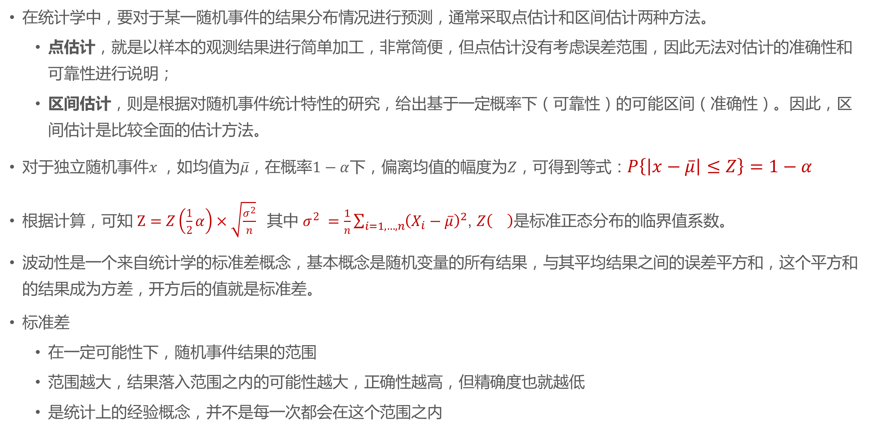
波动性的概念
在统计学中，要对于某一随机事件的结果分布情况进行预测，通常采取点估计和区间估计两种方法。
  点估计，就是以样本的观测结果进行简单加工，非常简便，但点估计没有考虑误差范围，因此无法对估计的准确性和可靠性进行说明；
  区间估计，则是根据对随机事件统计特性的研究，给出基于一定概率下（可靠性）的可能区间（准确性）。因此，区间估计是比较全面的估计方法。
对于独立随机事件$x$，如均值为$\overline{μ}$，在概率$1−α$下，偏离均值的幅度为$Z$，可得到等式：$P\left\{\left|x−\overline{μ}\right|≤Z\right\}=1−α$
根据计算，可知 $Z=Z\left(\frac{1}{2}α\right)×\sqrt{\frac{σ^{2}}{n}}$ 其中 $σ^{2} =\frac{1}{n}\sum_{i=1,…,n}{{\left(X_{i}−\overline{μ}\right)}^{2}}$, $Z\left(\right)$是标准正态分布的临界值系数。
波动性是一个来自统计学的标准差概念，基本概念是随机变量的所有结果，与其平均结果之间的误差平方和，这个平方和的结果成为方差，开方后的值就是标准差。
标准差
  在一定可能性下，随机事件结果的范围
  范围越大，结果落入范围之内的可能性越大，正确性越高，但精确度也就越低
  是统计上的经验概念，并不是每一次都会在这个范围之内

Slide 46
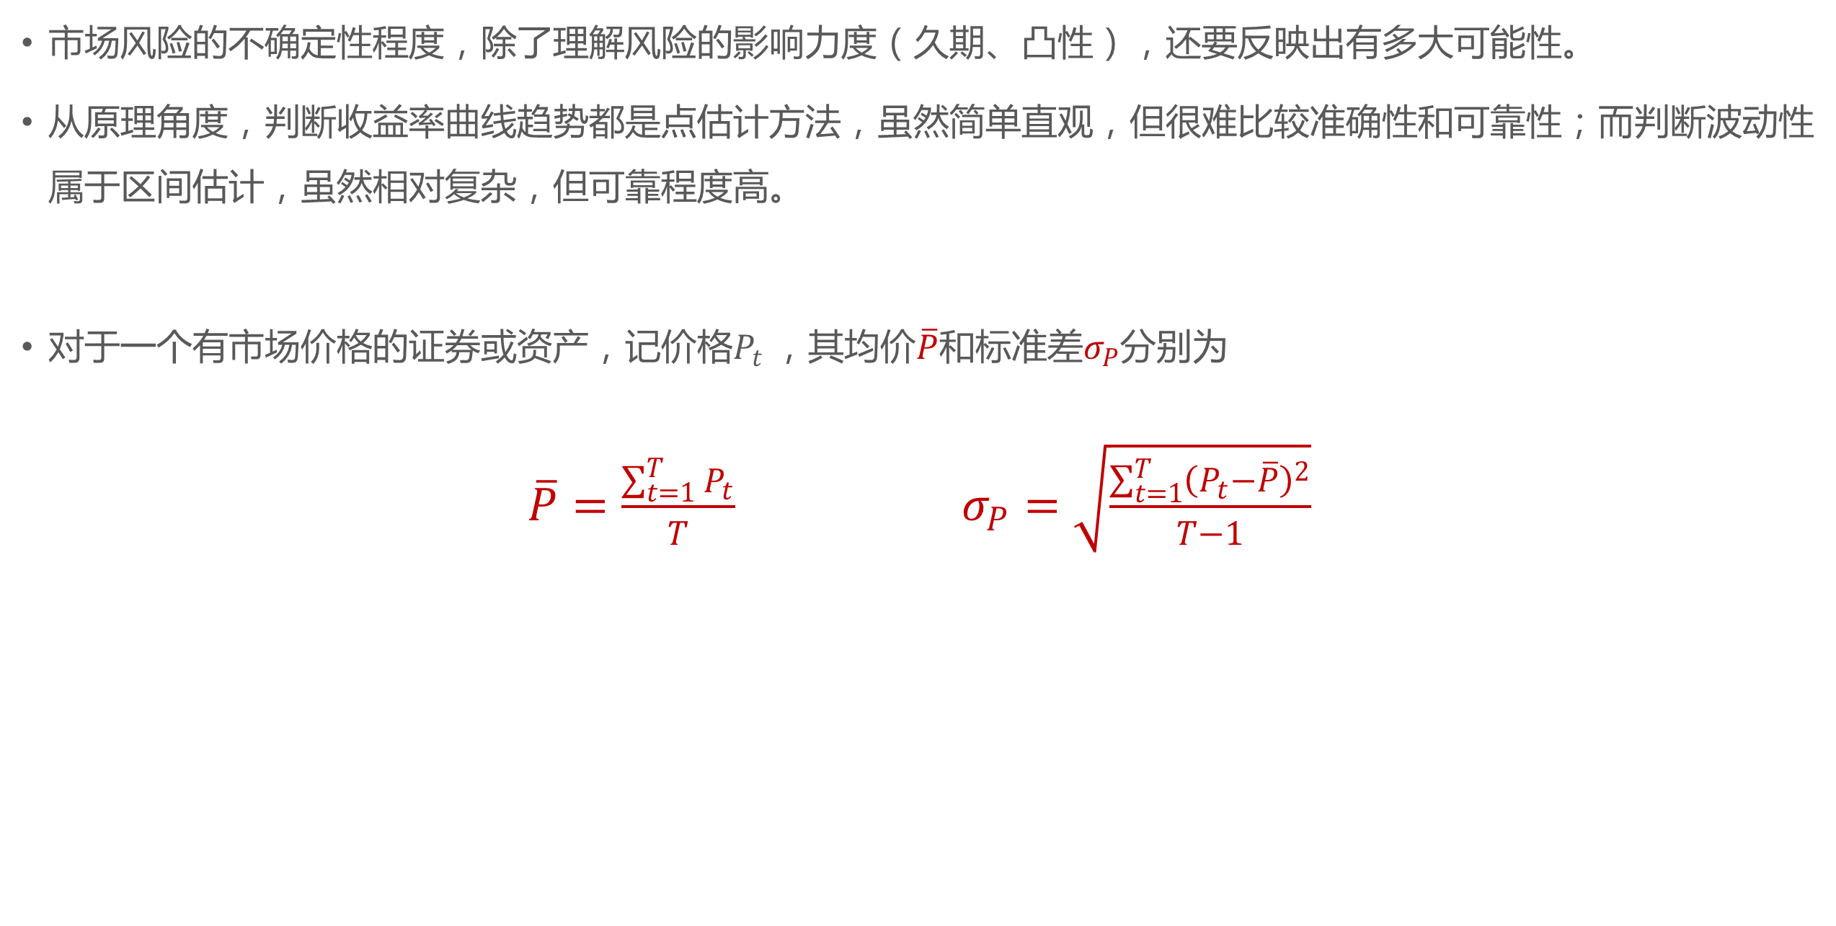
价格的波动性
市场风险的不确定性程度，除了理解风险的影响力度（久期、凸性），还要反映出有多大可能性。
从原理角度，判断收益率曲线趋势都是点估计方法，虽然简单直观，但很难比较准确性和可靠性；而判断波动性属于区间估计，虽然相对复杂，但可靠程度高。
对于一个有市场价格的证券或资产，记价格$P_{t}$，其均价$\overline{P}$和标准差$σ_{P}$分别为
$\overline{P}=\frac{\sum_{t=1}^{T}{P_{t}}}{T}$ $σ_{P}=\sqrt{\frac{\sum_{t=1}^{T}{{\left(P_{t}−\overline{P}\right)}^{2}}}{T−1}}$

Slide 47
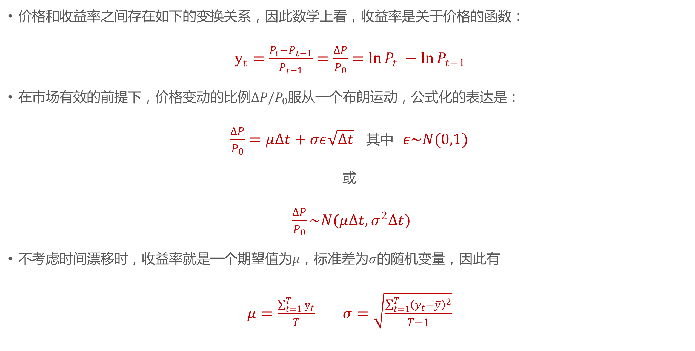
收益率的波动性
价格和收益率之间存在如下的变换关系，因此数学上看，收益率是关于价格的函数：
$y_{t}=\frac{P_{t}−P_{t−1}}{P_{t−1}}=\frac{∆P}{P_{0}}=\ln{P_{t}} −\ln{P_{t−1}}$
在市场有效的前提下，价格变动的比例$∆P/P_{0}$服从一个布朗运动，公式化的表达是：
$\frac{∆P}{P_{0}}=μ∆t+σε\sqrt{∆t}$ 其中 $ε\sim N(0,1)$
或
$\frac{∆P}{P_{0}}\sim N(μ∆t, σ^{2}∆t)$
不考虑时间漂移时，收益率就是一个期望值为$μ$，标准差为$σ$的随机变量，因此有
$μ=\frac{\sum_{t=1}^{T}{y_{t}}}{T}$ $σ=\sqrt{\frac{\sum_{t=1}^{T}{{\left(y_{t}−\overline{y}\right)}^{2}}}{T−1}}$

Slide 48
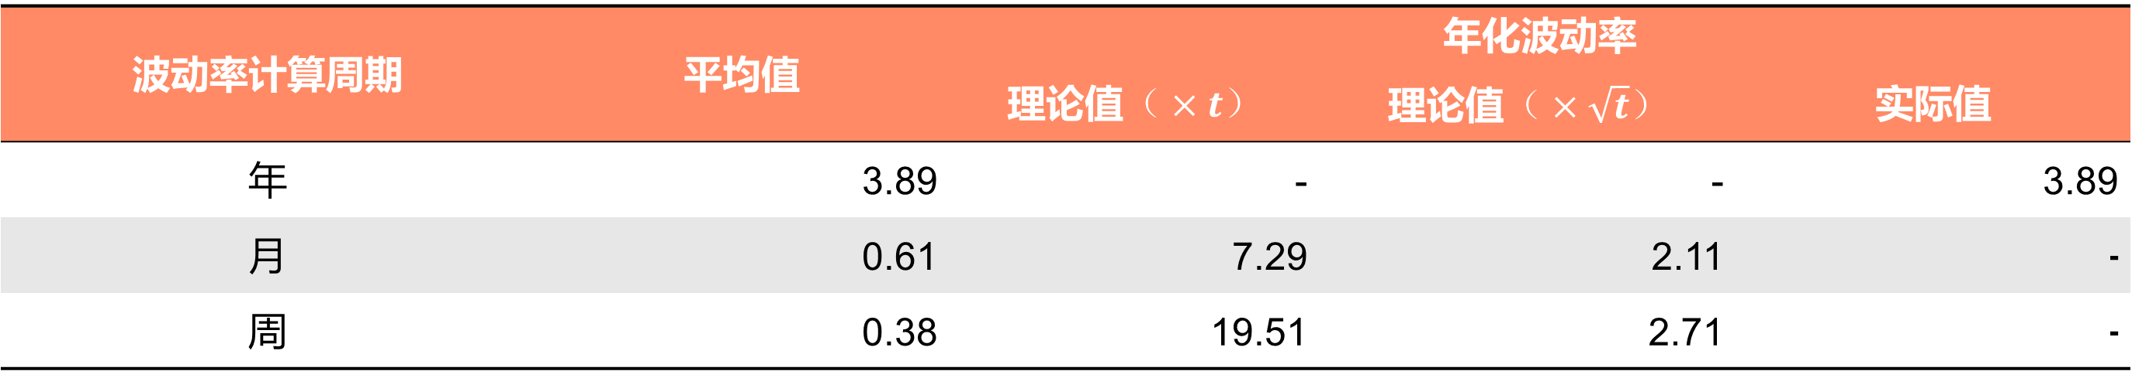
不同时间长度下的波动性
不同时间长度下的波动性
问题：1年=12*月=52*周=250*日，那么不同时间单位的波动率是同等的倍数关系吗？
不同时间单位下计算140001.IB的波动率的理论值及实际值
问题：1年=12*月=52*周=250*日，那么不同时间单位的波动率是同等的倍数关系吗？
波动率计算周期 | 平均值 | 年化波动率
 |  | 理论值$（×t）$ | 理论值$（×\sqrt{t}）$ | 实际值
年 | 3.89 | - | - | 3.89
月 | 0.61 | 7.29 | 2.11 | -
周 | 0.38 | 19.51 | 2.71 | -
波动率是标准差，不同时间单位的波动率之间相差一个时间的平方根$\sqrt{t}$

Slide 49
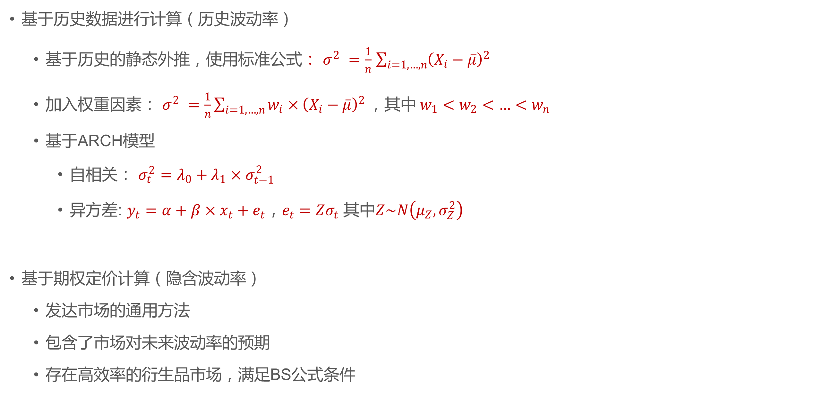
波动性的计算方法
基于历史数据进行计算（历史波动率）
  基于历史的静态外推，使用标准公式： $σ^{2} =\frac{1}{n}$ $\sum_{i=1,…,n}{{\left(X_{i}−\overline{μ}\right)}^{2}}$
  加入权重因素： $σ^{2} =\frac{1}{n}\sum_{i=1,…,n}{{w_{i}×\left(X_{i}−\overline{μ}\right)}^{2}}，其中{ w}_{1}<w_{2}<{…<w}_{n}$
  基于ARCH模型
    自相关： $σ_{t}^{2}=λ_{0}+λ_{1}×σ_{t−1}^{2}$
    异方差: $y_{t}=α+β×x_{t}+e_{t}，e_{t}=Zσ_{t}$ 其中$Z\sim N\left(μ_{Z},σ_{Z}^{2}\right)$
基于期权定价计算（隐含波动率）
  发达市场的通用方法
  包含了市场对未来波动率的预期
  存在高效率的衍生品市场，满足BS公式条件

Slide 50
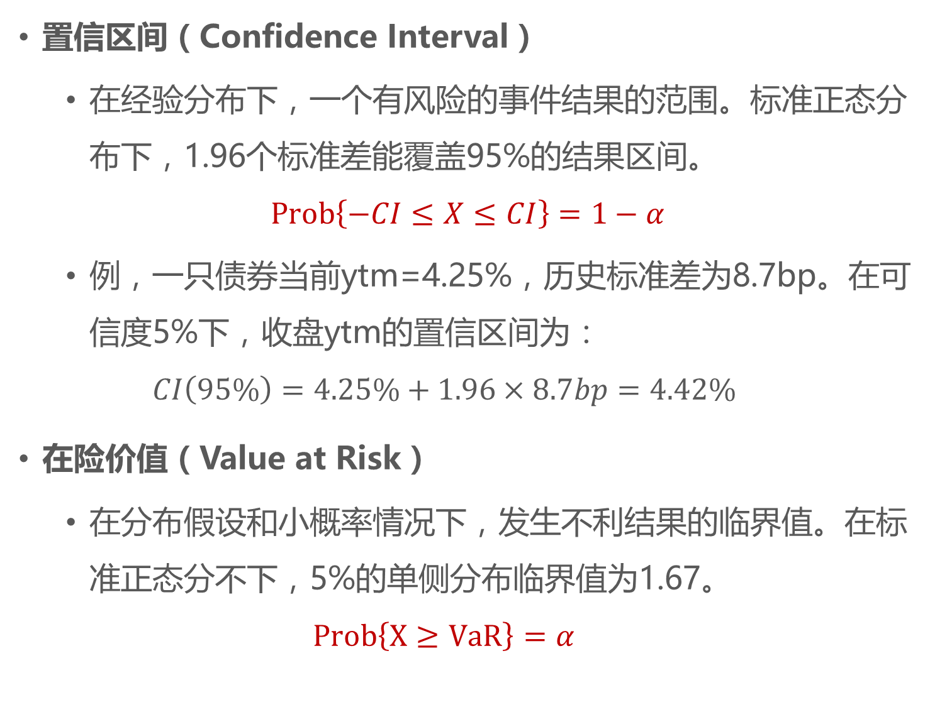
波动性的运用
风控岗：制定止损控制管理，把控市场风险
置信区间（Confidence Interval）
  在经验分布下，一个有风险的事件结果的范围。标准正态分布下，1.96个标准差能覆盖95%的结果区间。
$$Prob\left\{−CI≤X≤CI\right\}=1−α$$
  例，一只债券当前ytm=4.25%，历史标准差为8.7bp。在可信度5%下，收盘ytm的置信区间为：
  $$CI\left(95\%\right)=4.25\%+1.96×8.7bp=4.42\%$$
在险价值（Value at Risk）
  在分布假设和小概率情况下，发生不利结果的临界值。在标准正态分不下，5%的单侧分布临界值为1.67。
  $$Prob\left\{X≥VaR\right\}=α$$
概率为95%的
置信区间
概率为95%的
临界值VaR

Slide 51
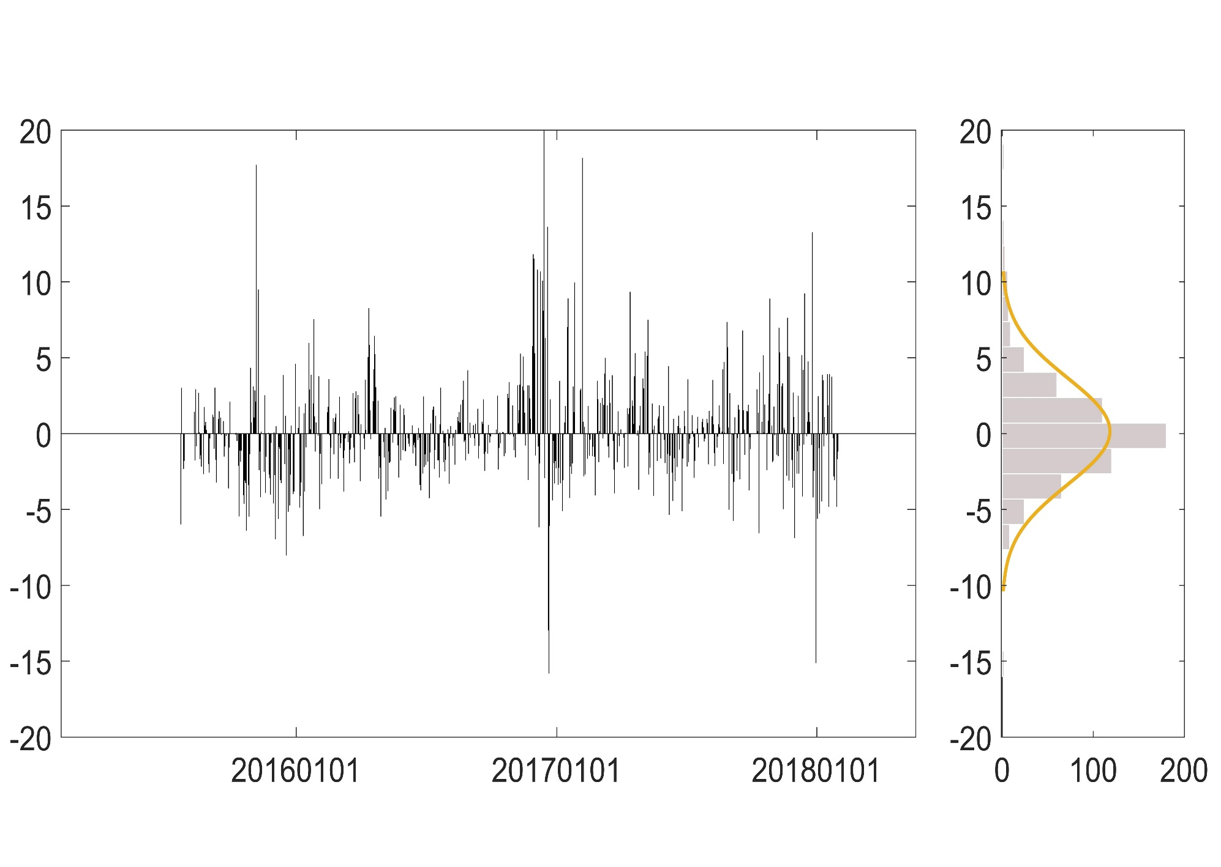
波动性的运用
交易岗：测算价格变动区间，确定交易时机
运用最简便的标准差可求得某一资产价格变动幅度的标准差，则可求出价格变动的大概率区间。
  右图采集了一只债券600天的成交收益率日波幅的频数统计；
  通过频数分布图和正态分布曲线的比较，可以发现形态基本符合；
  样本标准差为7bp，这意味在67%的概率下，这只债券的变动区间为[-7bp,+7bp]；在95%的概率下，变动区间为[-14bp,+14bp]。
  注意：金融数据的分布都有尖峰厚尾的特点，意味着两侧分布的实际概率会高于正态分布的情况。

Slide 52
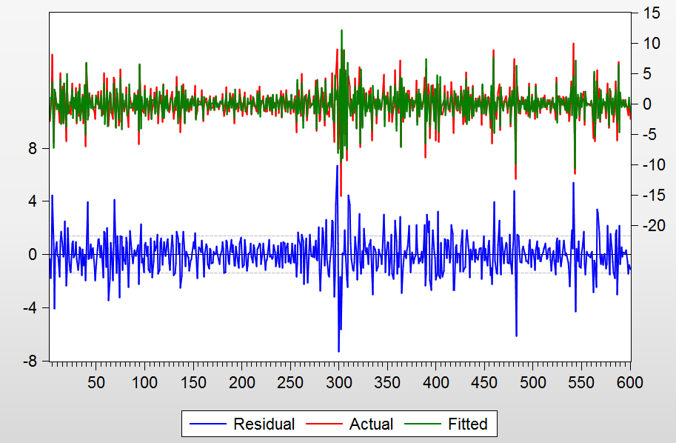

波动率
ARCH模型
右图利用ARCH模型对一只债券600天的成交收益率的变化进行分析，发现拟合结果与原时间序列相关系数高达0.75，说明模式结果能够很好的反应历史变化。
趋势模型： ${∆r}_{t} =0.50×∆$ $r_{t−1}$
异方差：$σ_{t}^{2}=0.29+0.28×ε_{t}^{2}+5.58×σ_{t−1}^{2}$

Slide 53
一些资料
书目
行业读物
《宏观经济学》曼昆、萨米尔森
《货币金融学》米什金
《投资学》滋维·博迪
《债券市场：分析与策略》 弗兰克 法博齐
《积极型投资组合管理：控制风险获取超额收益的数量方法 》 格里拉尔德 卡恩
《期权、期货及其他衍生品》 John hull
《固定收益市场的风险管理》 贝利特 戈卢布&利奥 蒂尔曼
《国债基差交易》 盖伦 伯格哈特
《高级债券投组管理中建模和策略的最佳实践》 法博齐
《Bond Portfolio Investing and Risk Management》 Vineer Bhansali
《金融心理学》、 《逃不开的经济周期》拉斯.特维德
《货币的教训》 周其仁
《汇率的本质》管涛
《经济指标解读》伯纳德 鲍莫尔
《投资交易笔记》、《投资交易笔记（续）》 董德志
《申万流动性分析系列报告》屈庆团队
《货币数量、利率调控与政策转型》 伍戈、李斌
《信用创造、货币供求与经济结构》 李斌、伍戈
《金融的本质》伯南克
《错误的行为》 、《赢者的诅咒》理查德 泰勒
《原则》雷·达里奥

Slide 54





感谢聆听！
业务
沟通
观点
交流
内容
问答
技术
探讨

